Slide 1
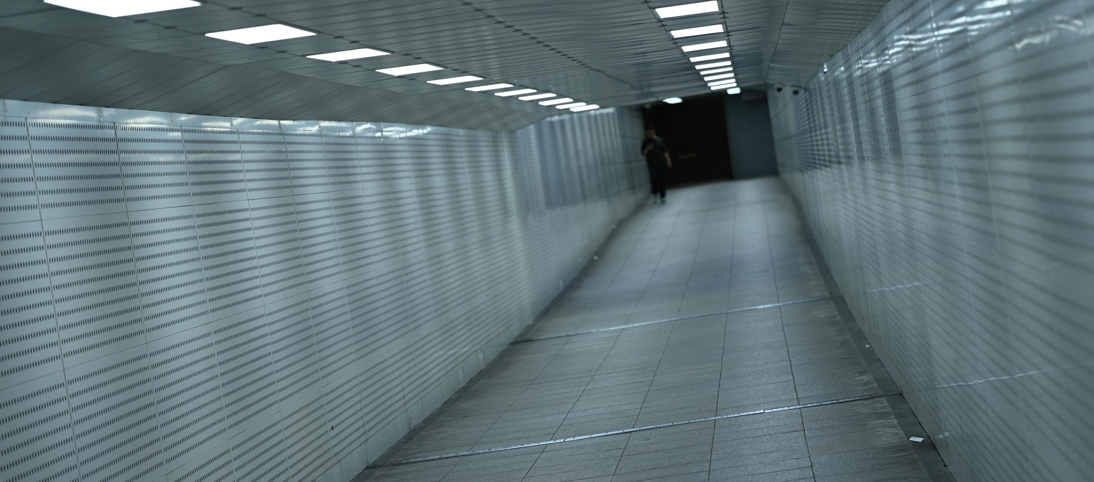
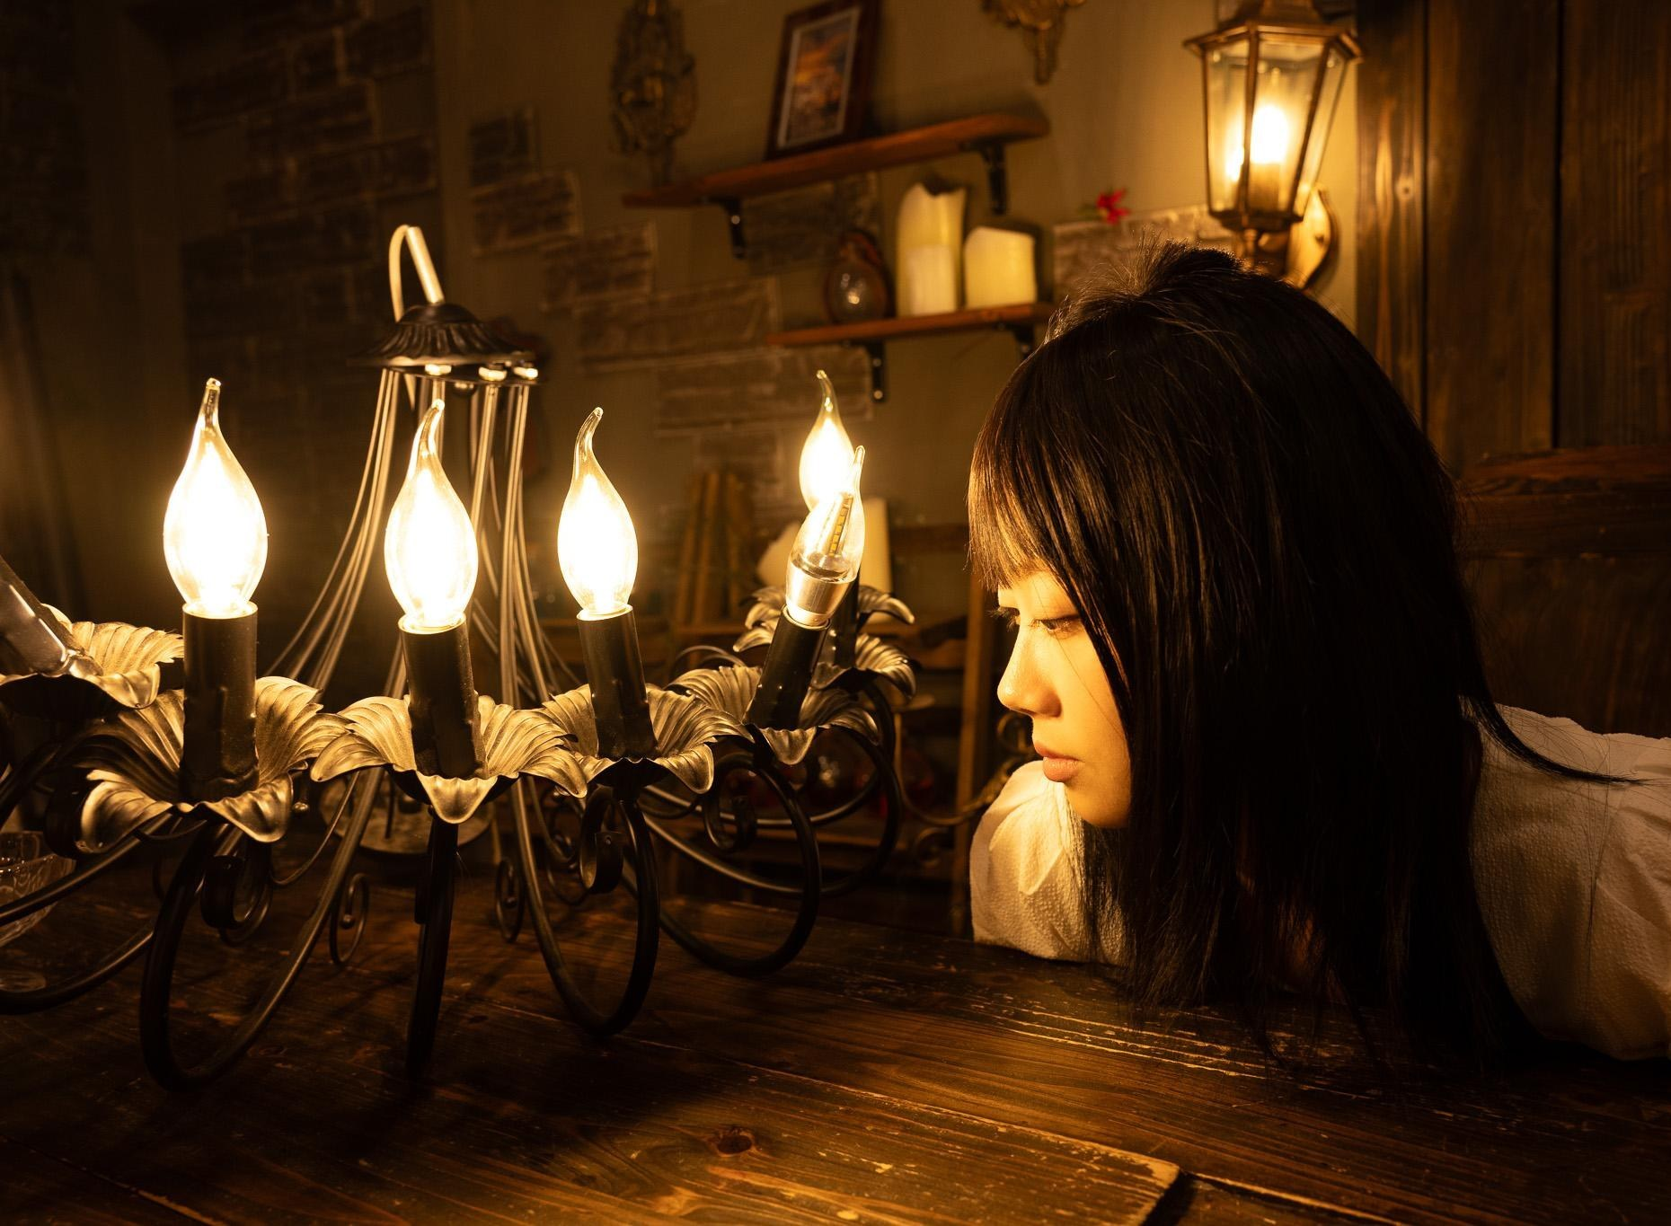
PHOTOGRAPHY PORTFOLIO
포 트 폴 리 오
01 《터널》 Tunnel
02 《해리》 Dissociation
돌아갈 수도, 선뜻 나아갈 수도 없는 순간
현실과 자신 사이에 보이지 않는 거리

Slide 2
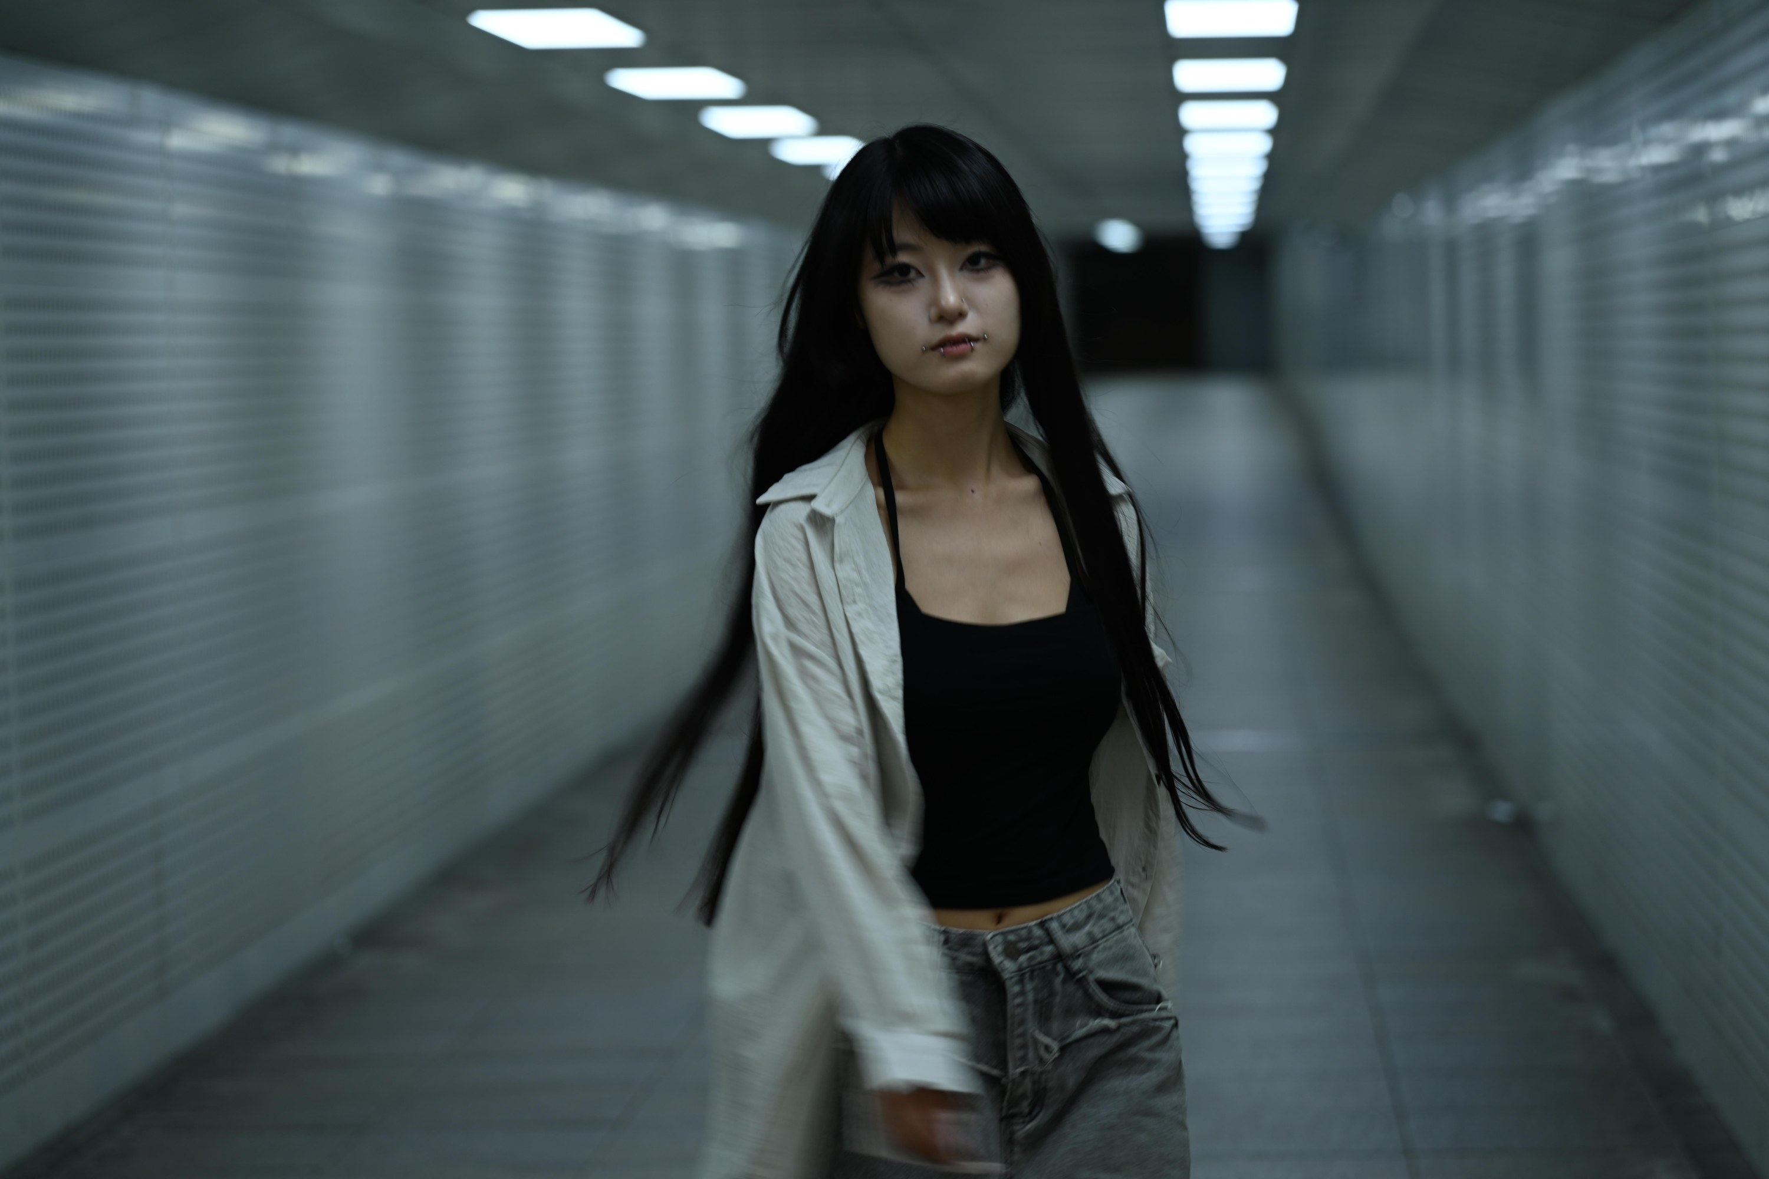
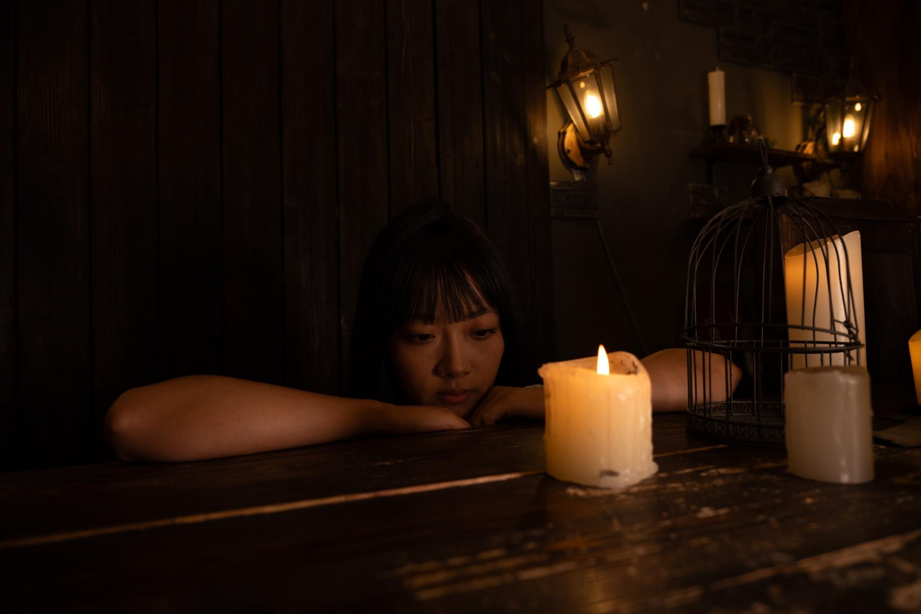
01
02
《터널》 Tunnel
《해리》 Dissociation
돌아갈 수도, 선뜻 나아갈 수도 없는 순간
현실과 자신 사이에 보이지 않는 거리
p. 03 — 11
p. 12 — 19
목차 CONTENTS

Slide 3
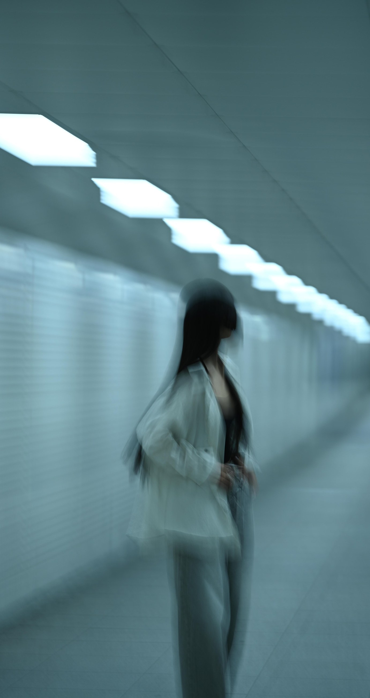

SERIES 01
터널
Tunnel
돌아갈 수도, 선뜻 나아갈 수도 없는 순간

Slide 4
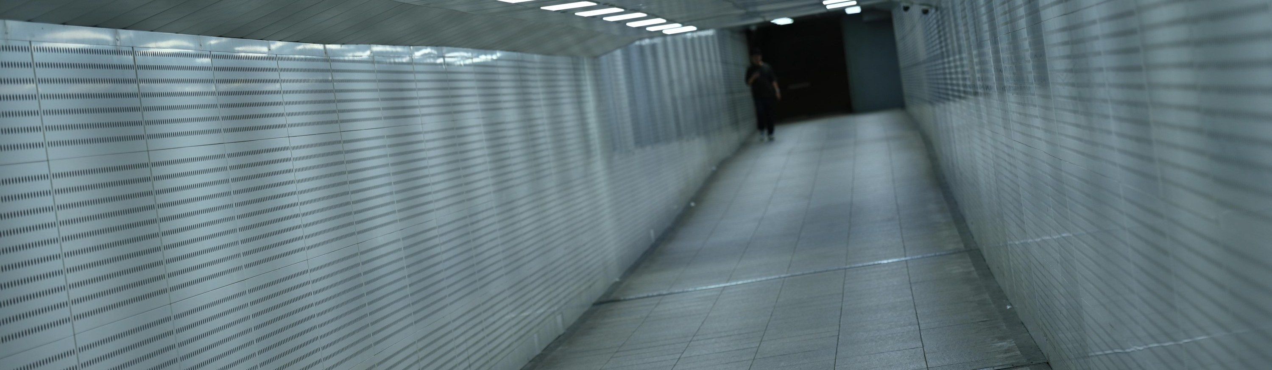
SERIES 01 · ARTIST STATEMENT
기획 의도 CONCEPT
《터널》
《터널》은 과거로 돌아가고 싶지 않지만 앞으로 나아갈 용기도 없는, 선택의 기로에 놓인 개인의 심리적 상태에서 출발한 작업입니다. 돌아갈 곳은 더 이상 자신이 원하는 곳이 아니지만, 앞으로 나아가는 것 역시 두렵습니다. 어디론가 향해야 한다는 사실은 알고 있지만, 정작 어디로 가야 하는지는 알 수 없습니다. 저는 이러한 모순된 감정과 망설임을 터널이라는 공간에 투영했습니다.
Tunnel
01 터널 TUNNEL

Slide 5
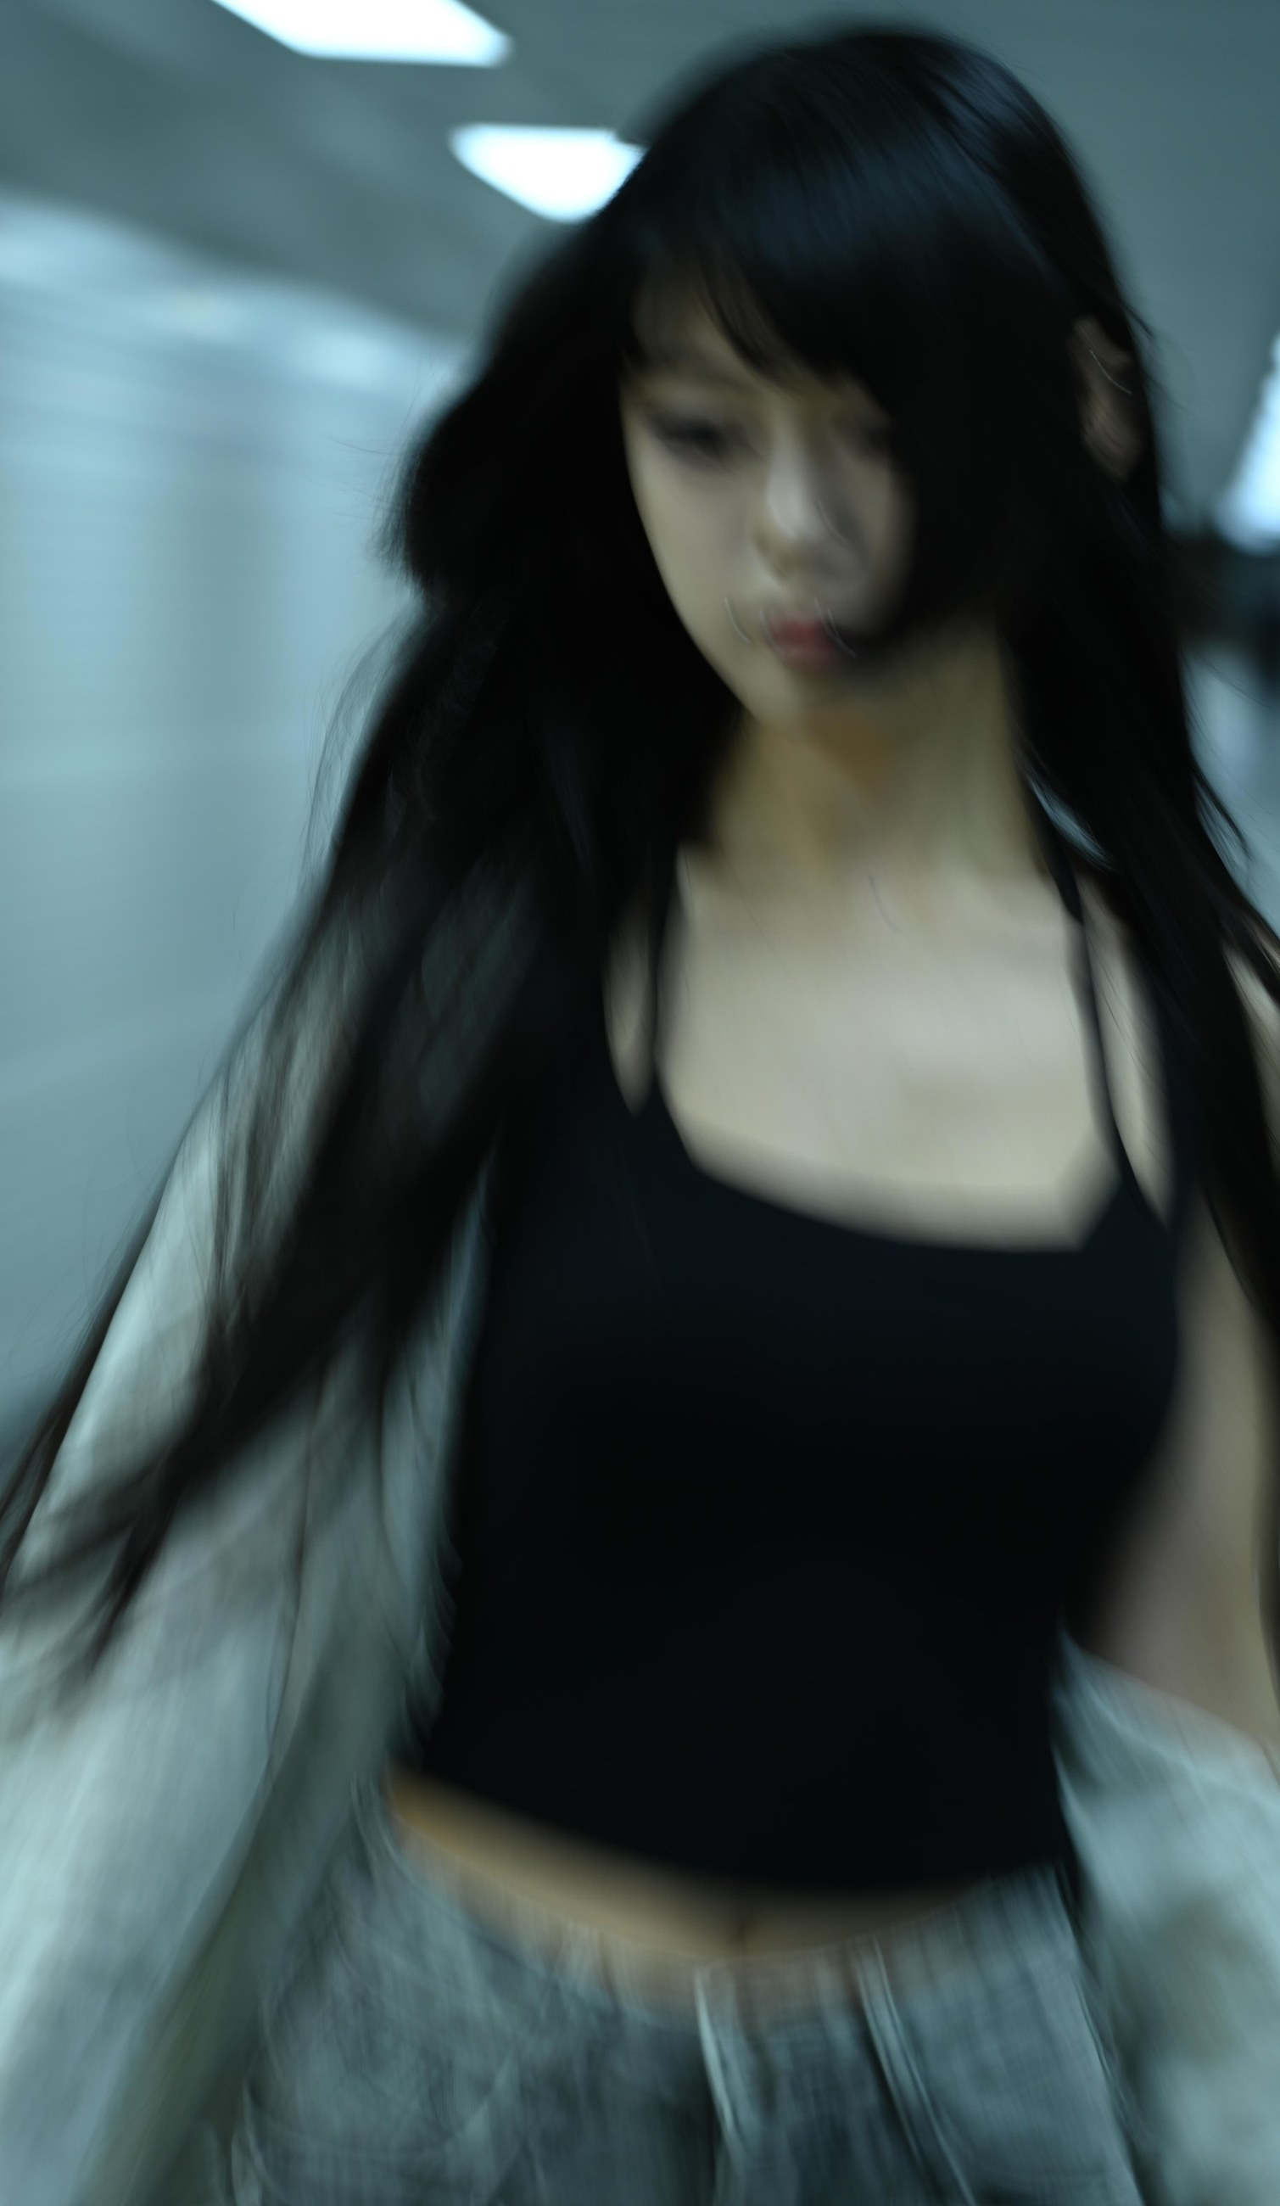
Long exposure
표현 기법 METHOD
장노출 기법을 활용해 터널의 공간감과 빛의 흐름을 표현하고, 움직임이 만들어 내는 흔적을 통해 불확실한 심리적 상태를 시각화하고자 했습니다. 장노출로 기록된 시간은 단순한 이동의 순간을 넘어, 앞으로 나아가야 한다는 압박감과 그에 대한 두려움 사이에서 망설이는 상태를 드러냅니다. 터널은 분명한 방향을 가진 공간이지만, 그 안에 있는 사람에게는 출구조차 확신할 수 없는 장소가 됩니다. 저는 이 작업을 통해 돌아갈 수도, 선뜻 나아갈 수도 없는 순간에 머무는 개인의 내면을 표현하고자 했습니다.
01 터널 TUNNEL

Slide 6
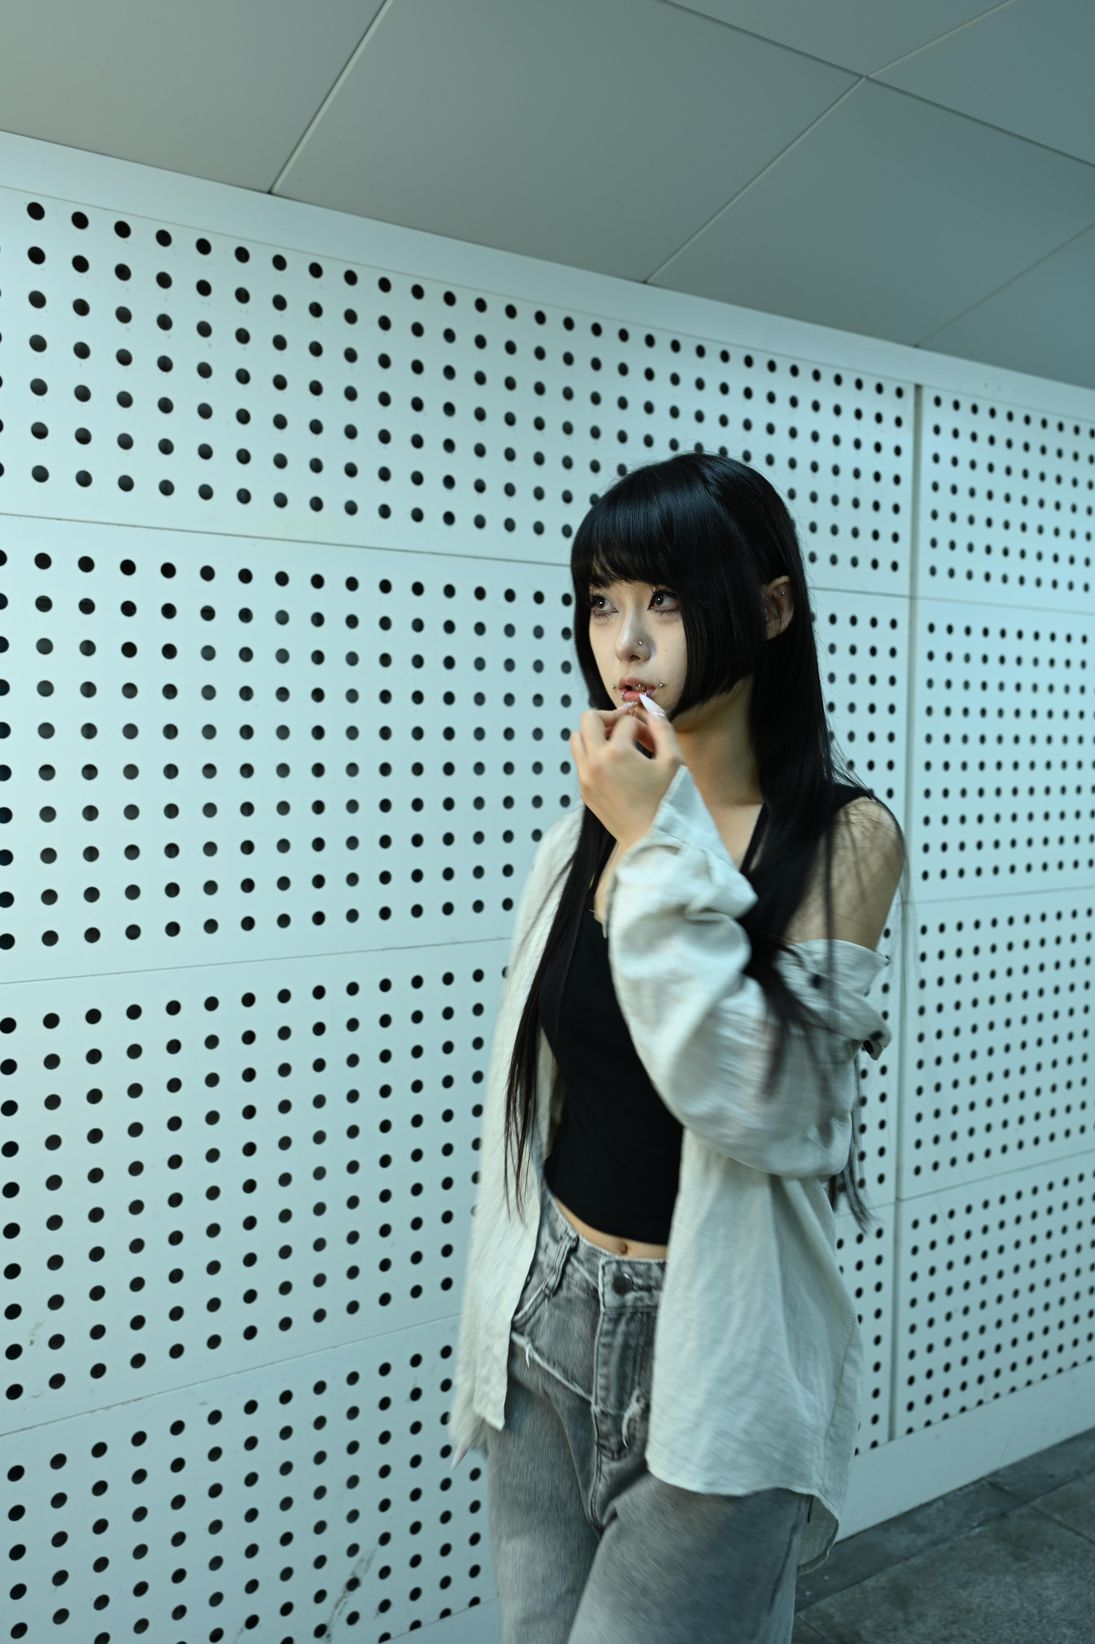
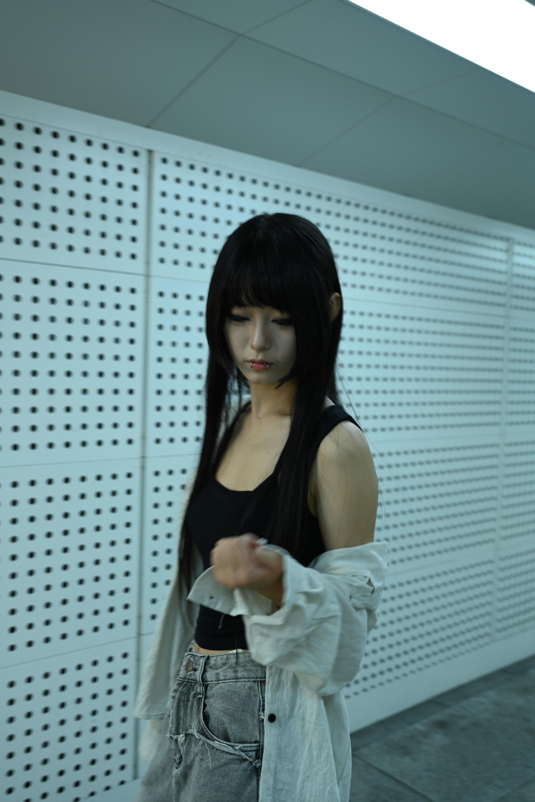
“
어디론가 향해야 한다는 사실은 알고 있지만, 정작 어디로 가야 하는지는 알 수 없습니다.
01 터널 TUNNEL

Slide 7
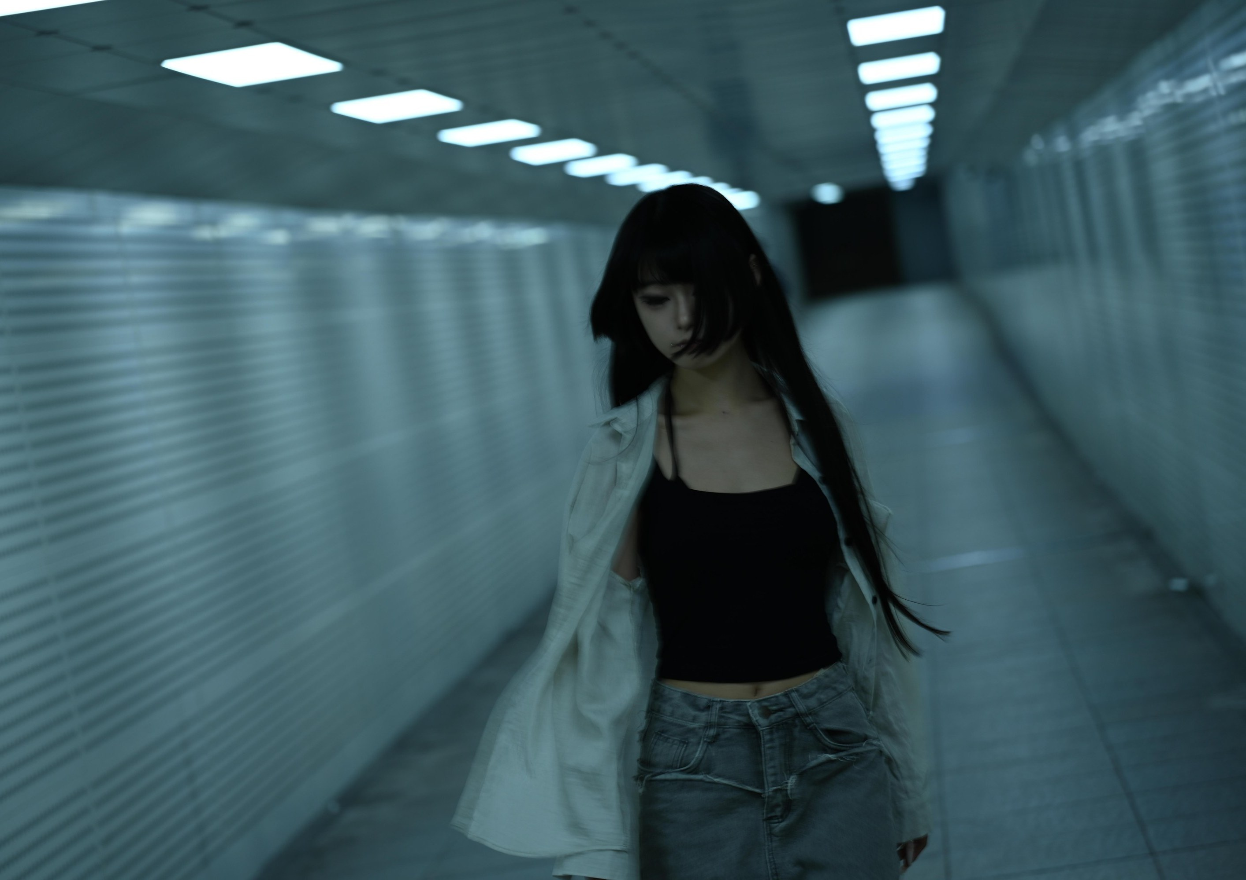

Slide 8
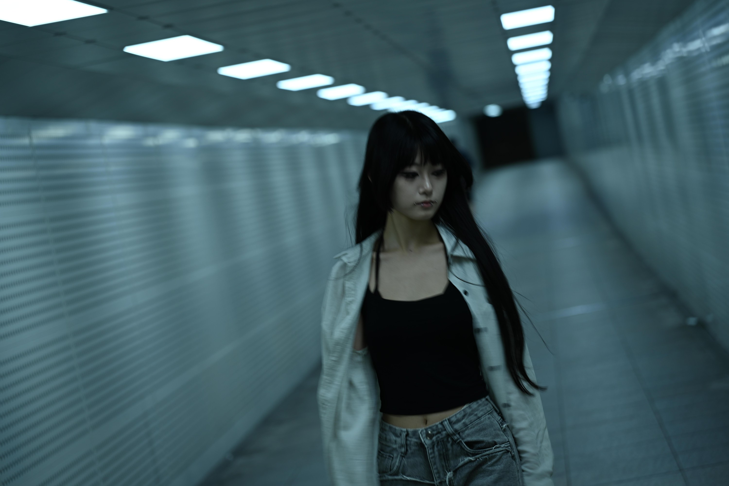
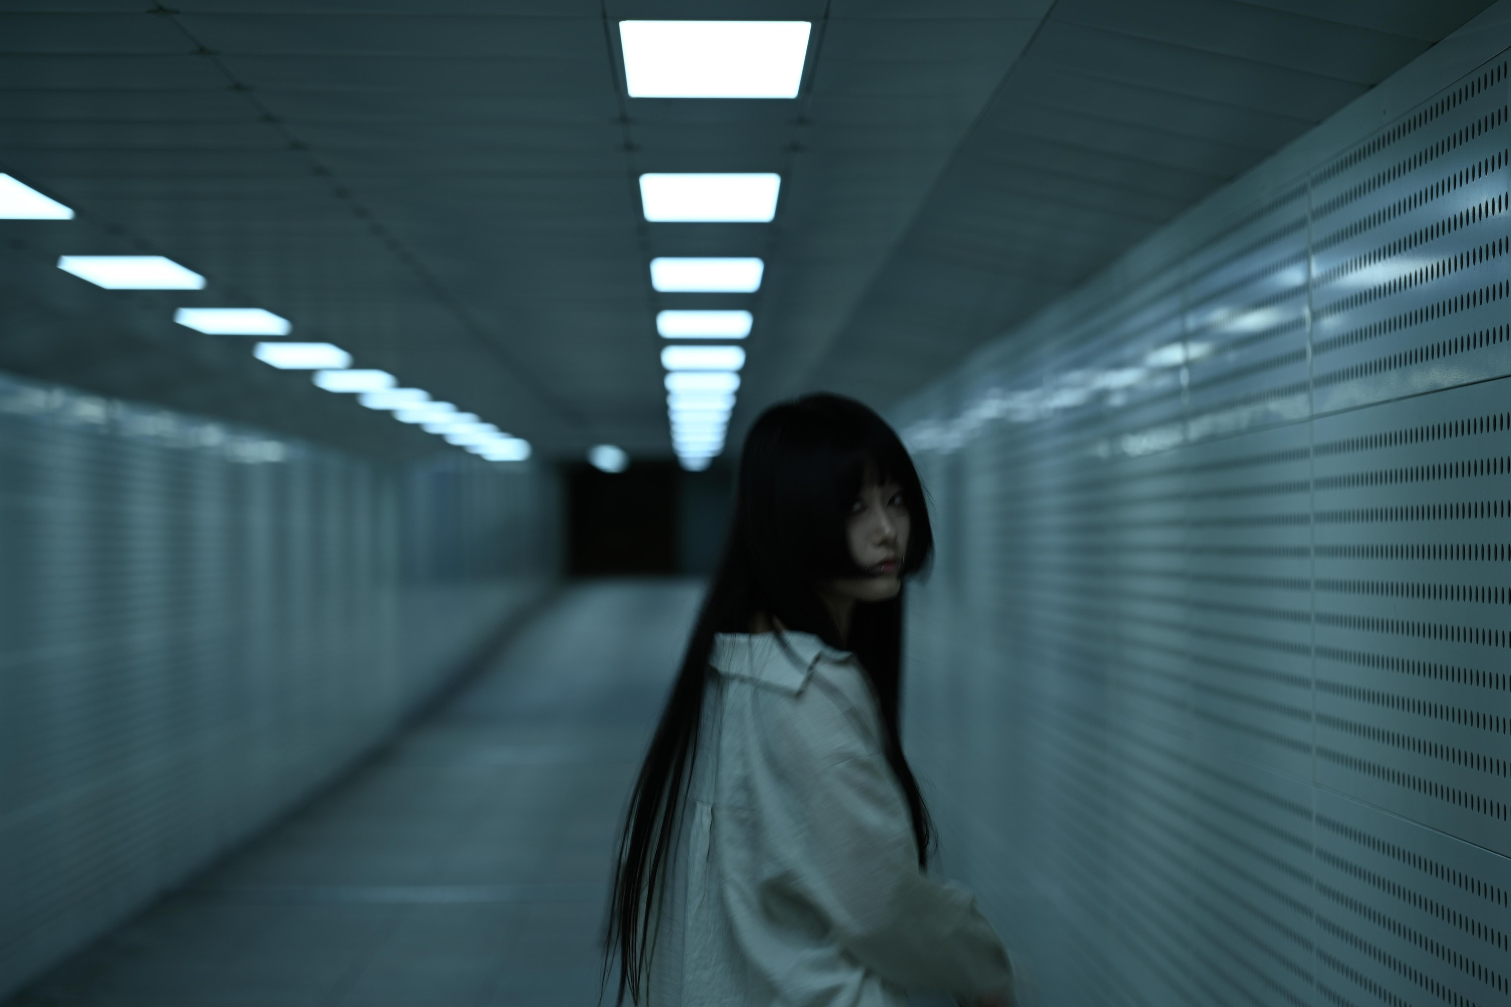
앞으로 나아가야 한다는 압박감과
그에 대한 두려움 사이에서 망설이는 상태
01
02
03
01 터널 TUNNEL

Slide 9

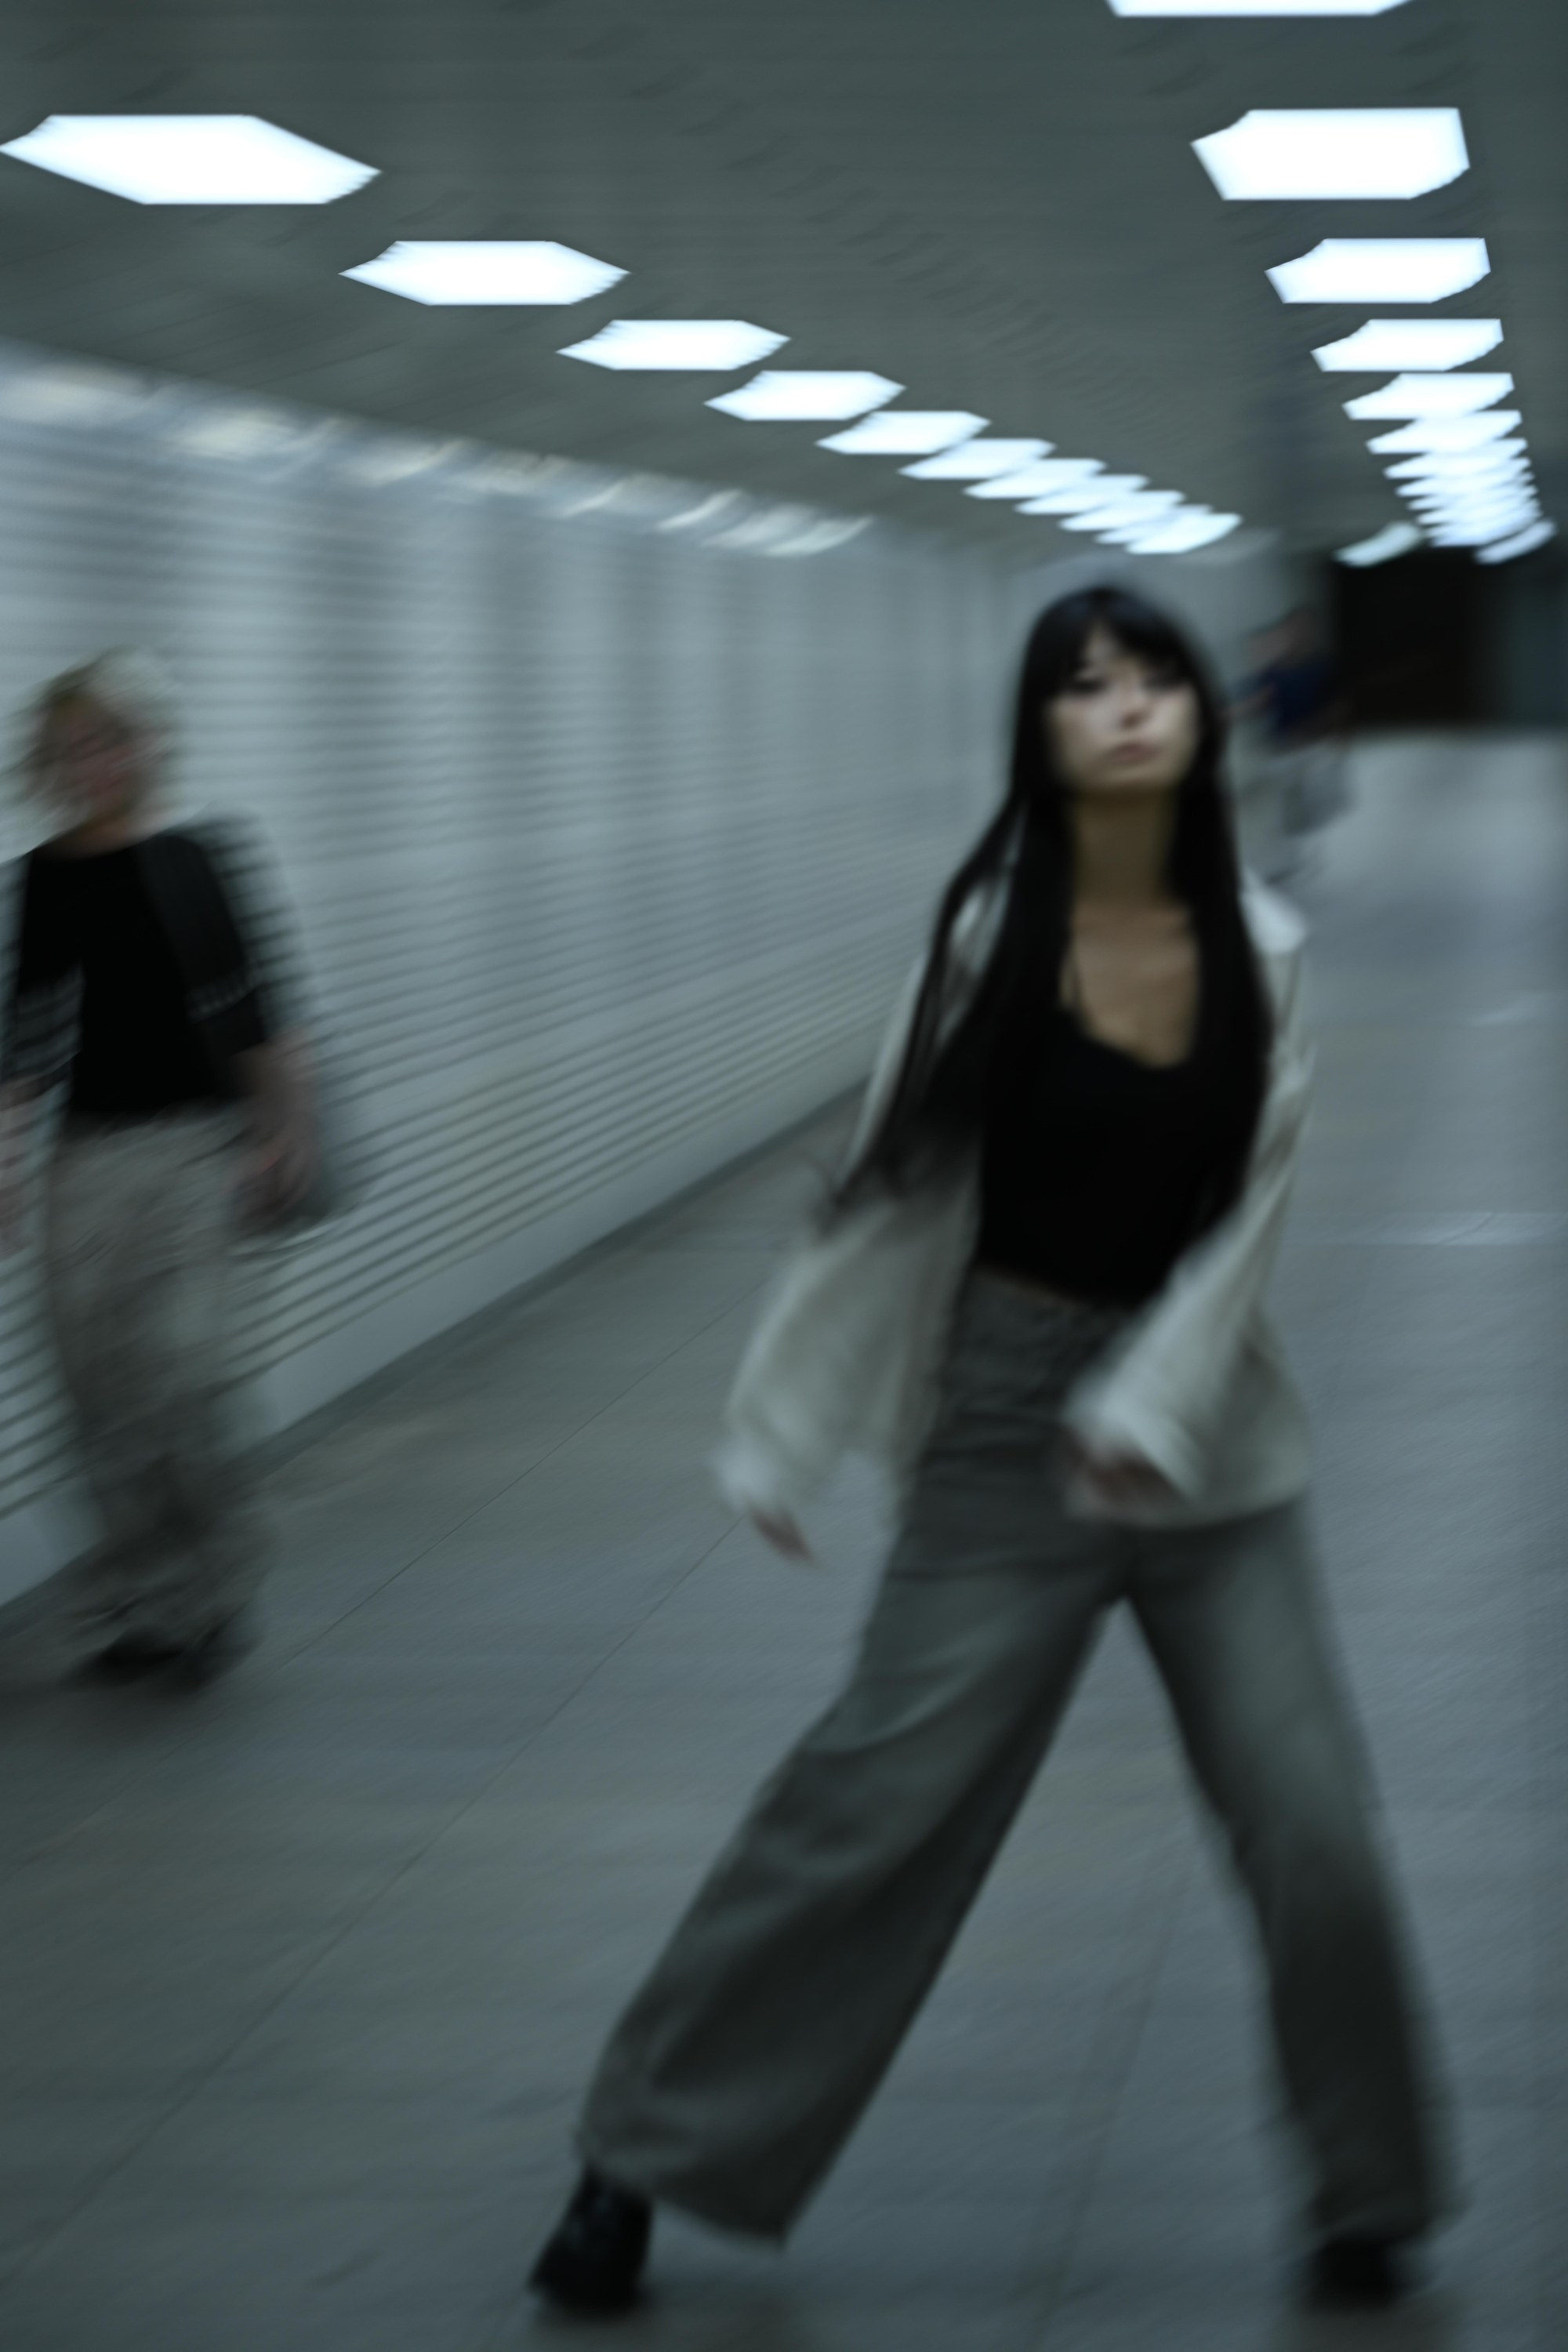
움직임이 만들어
내는 흔적
Traces of movement
01 터널 TUNNEL

Slide 10
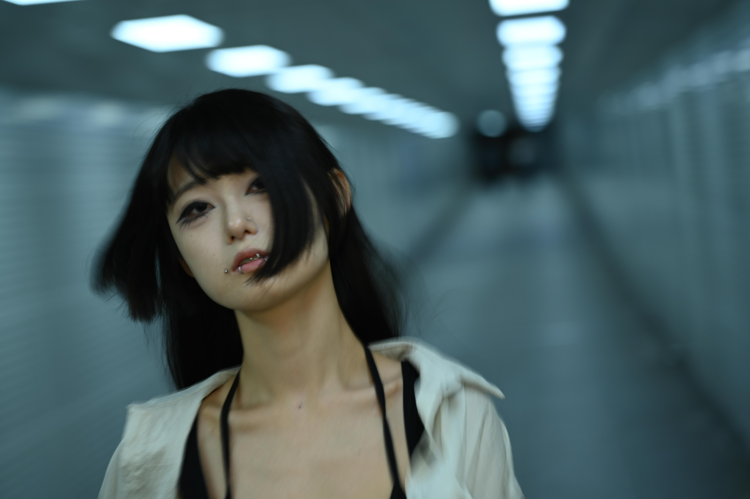
“
터널은 분명한 방향을 가진 공간이지만, 그 안에 있는 사람에게는 출구조차 확신할 수 없는 장소가 됩니다.
01 터널 TUNNEL

Slide 11
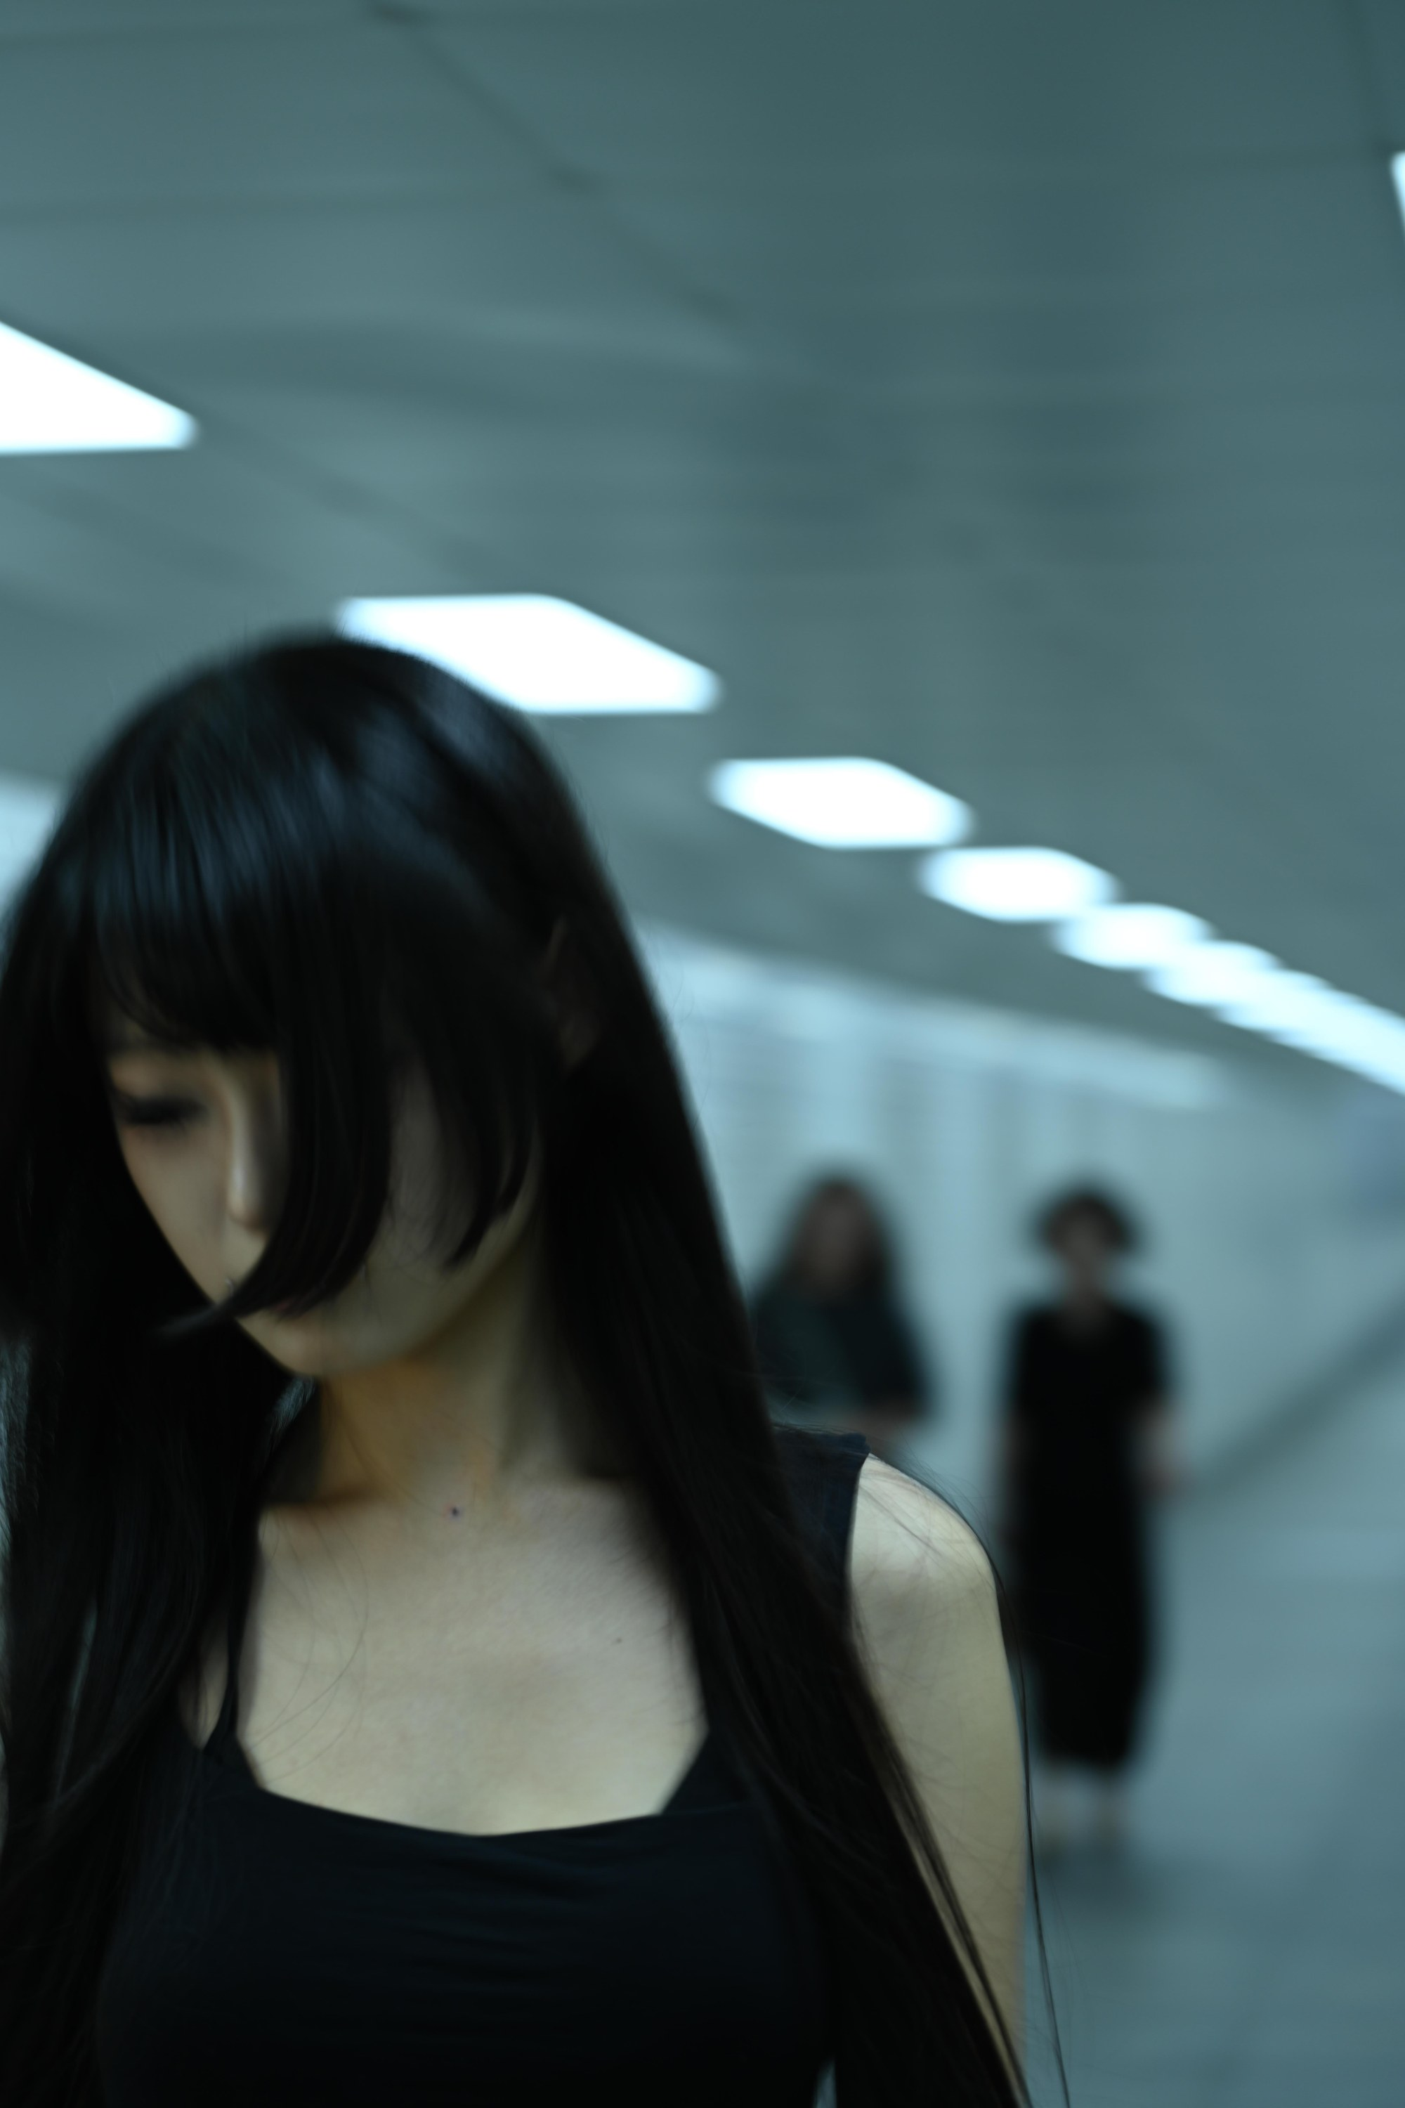
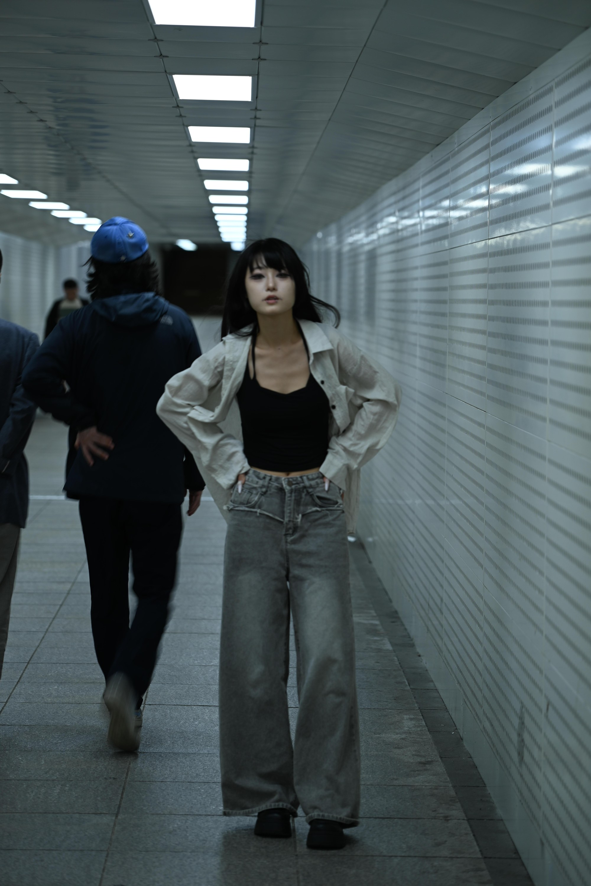
“
돌아갈 수도, 선뜻 나아갈 수도 없는 순간에 머무는 개인의 내면
01 터널 TUNNEL

Slide 12
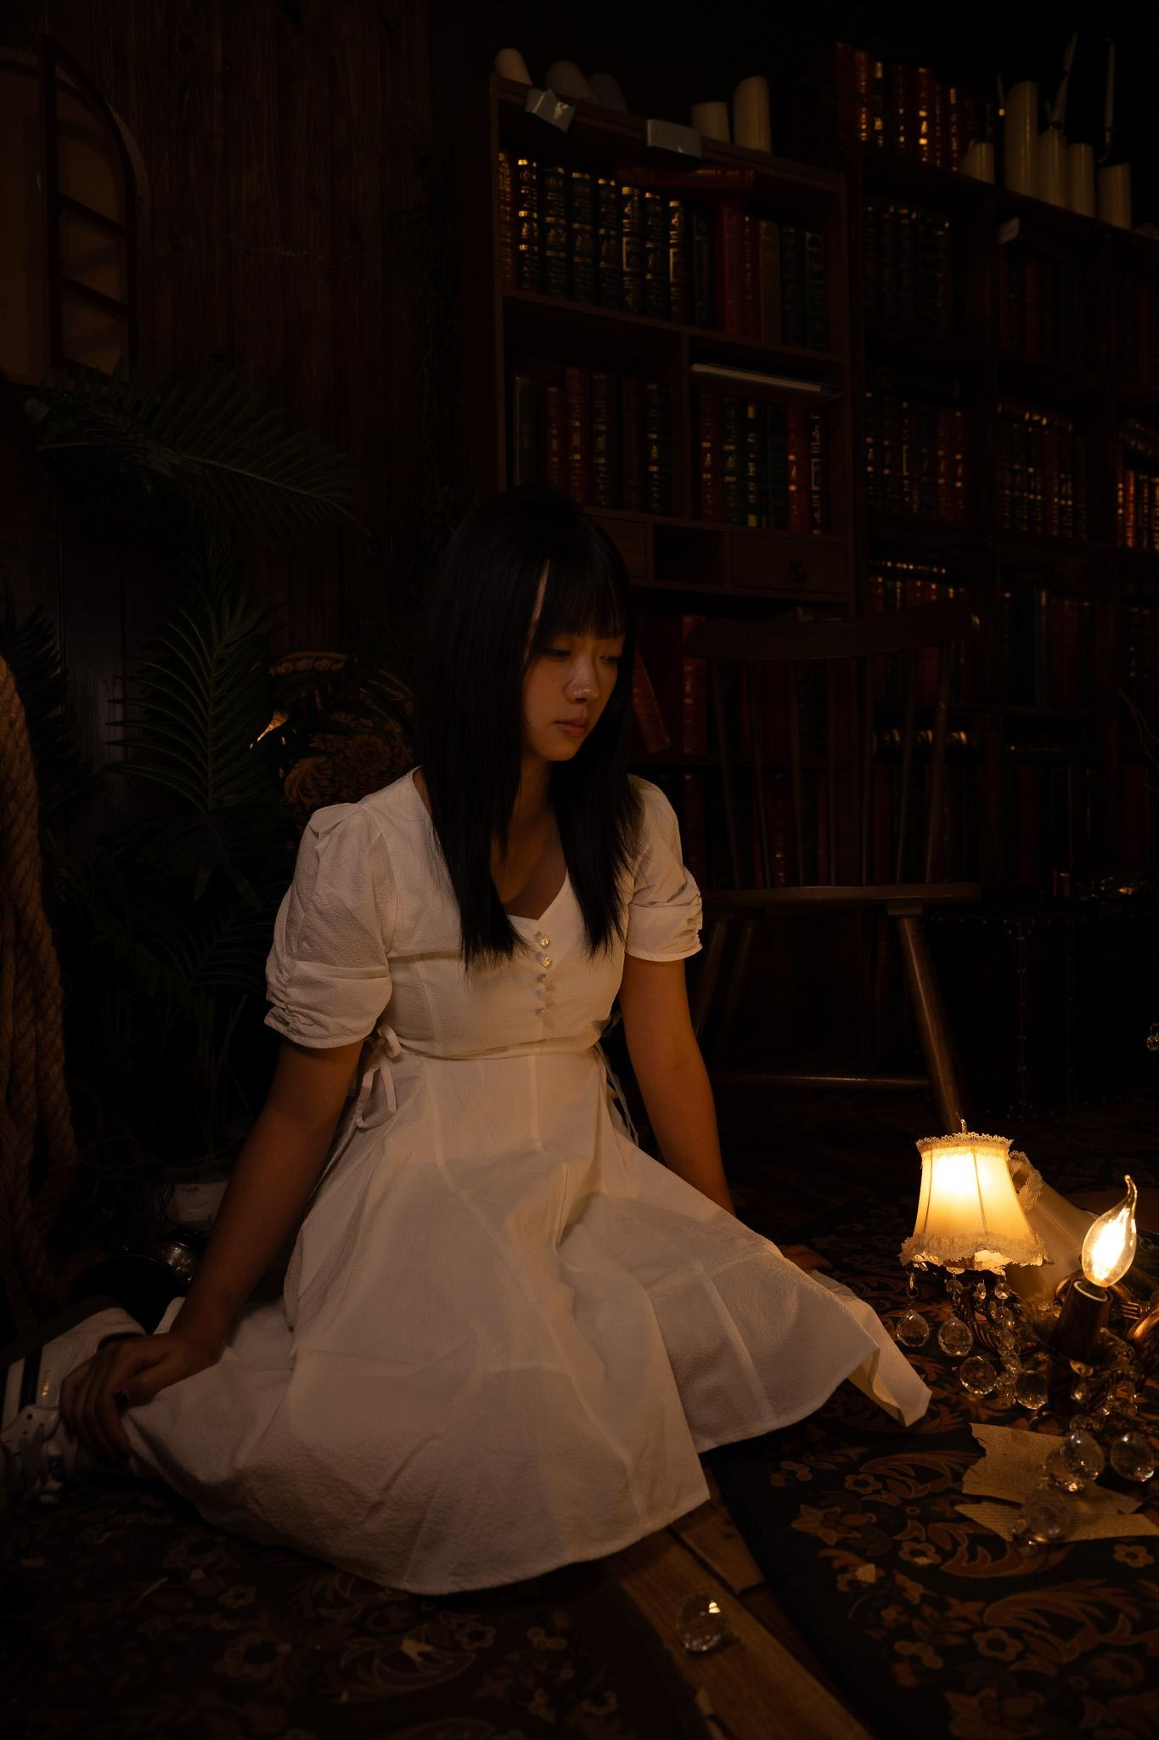
SERIES 02
해
리
현실과 자신 사이에
보이지 않는 거리
Dissociation

Slide 13
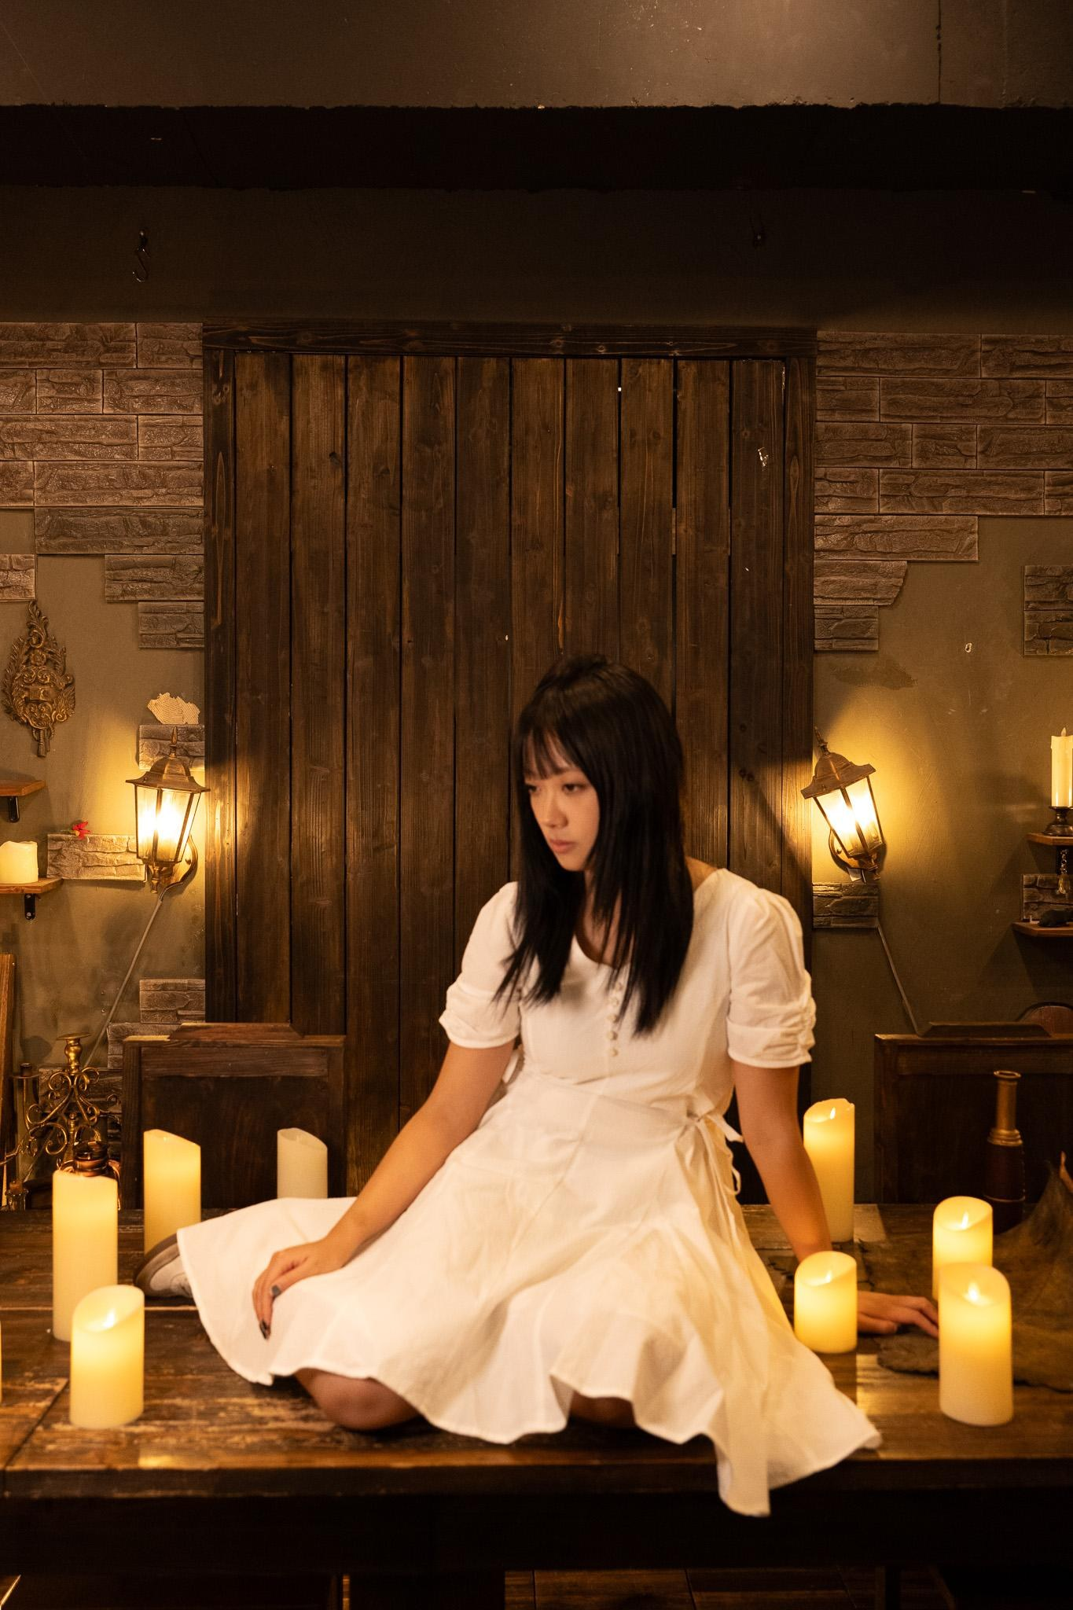
SERIES 02 · ARTIST STATEMENT
《해리》 Dissociation
기획 의도 CONCEPT
전구와 촛불 SYMBOL
《해리》는 현실 속에 존재하면서도 주변의 세계를 온전히 감각하거나 그 안에 참여하지 못하는 심리적 상태에서 출발한 작업입니다. 사람과 빛으로 가득한 공간에 머물고 있지만, 그 모든 것이 자신과 분리되어 있는 듯한 순간이 있습니다. 주변의 상황을 인식하고 있음에도 그것이 실감 나지 않거나, 마치 안개 너머에서 바라보듯 현실과 자신 사이에 보이지 않는 거리가 생깁니다. 저는 이러한 감각의 단절과 현실로부터 분리된 듯한 경험을 사진으로 표현하고자 했습니다.
작품 속 전구와 촛불은 주변 사람들의 말과 평가, 그리고 관심과 배려의 형태로 드러나는 외부의 시선을 상징합니다. 이러한 시선은 반드시 적대적이거나 억압적인 것은 아닙니다. 때로는 무심한 평가일 수도 있고, 상대를 온전히 이해하지 못한 채 건네는 관심일 수도 있습니다. 외부의 세계는 여전히 밝고 평온하게 존재하지만, 그 안에 있는 인물이 경험하는 내면의 세계는 그와 다를 수 있습니다.
02 해리 DISSOCIATION

Slide 14
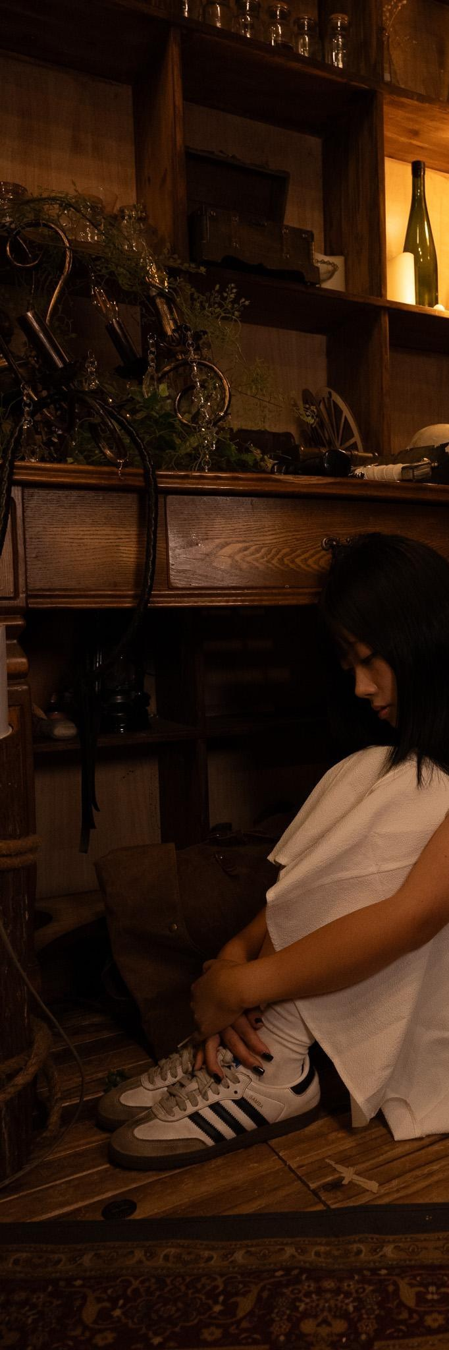
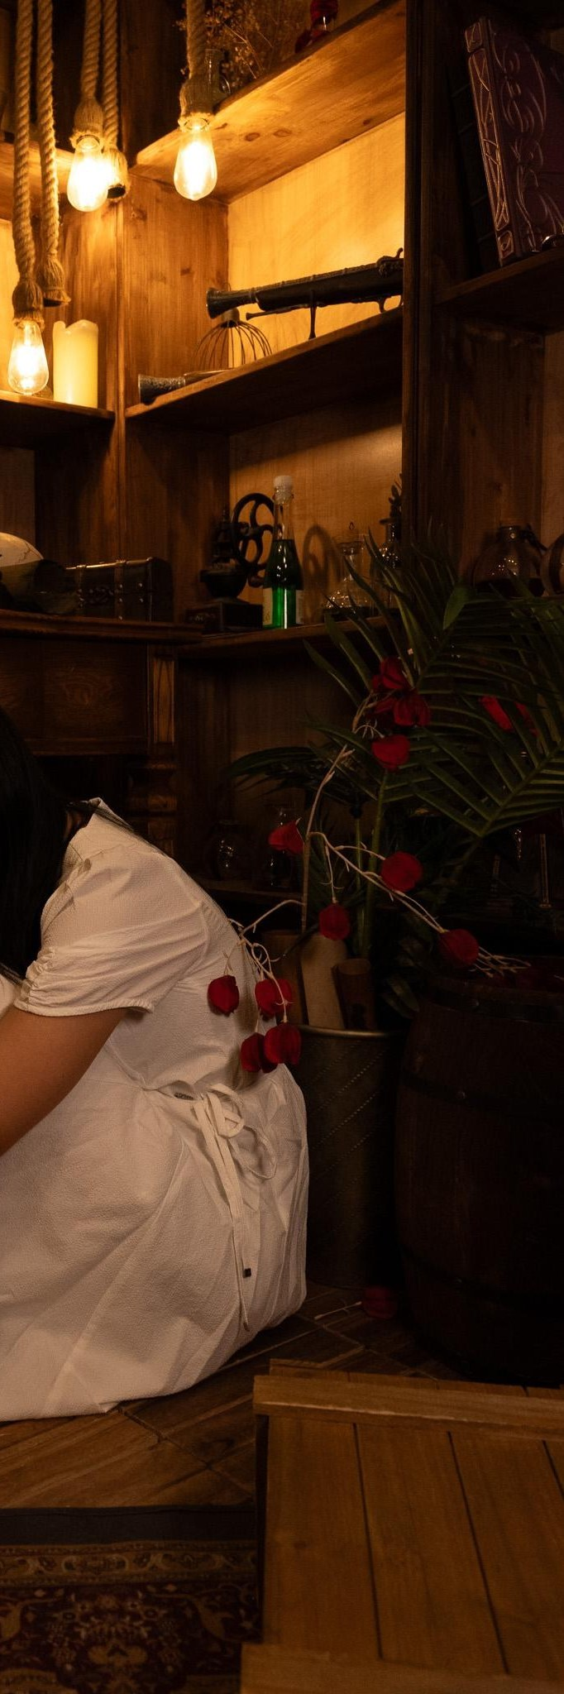
Intention
작업 의도 INTENTION
저는 주변의 밝음과 인물의 내면 사이에 존재하는 간극에 주목합니다. 인물은 주변의 자극을 마주하면서도 자신의 감정을 명확하게 인식하지 못하거나, 설명하기 어려운 불안과 고통을 경험할 수 있습니다. 몸을 웅크린 인물의 모습은 이러한 내면의 상태를 드러내지만, 그 이유와 감정은 외부에서 쉽게 이해할 수 있는 것이 아닙니다. 이 작업을 통해 같은 공간과 현실을 공유하더라도 각자가 경험하는 세계는 서로 다를 수 있으며, 겉으로 드러나는 모습만으로는 타인의 내면을 온전히 알 수 없다는 점을 표현하고자 합니다.
02 해리 DISSOCIATION

Slide 15
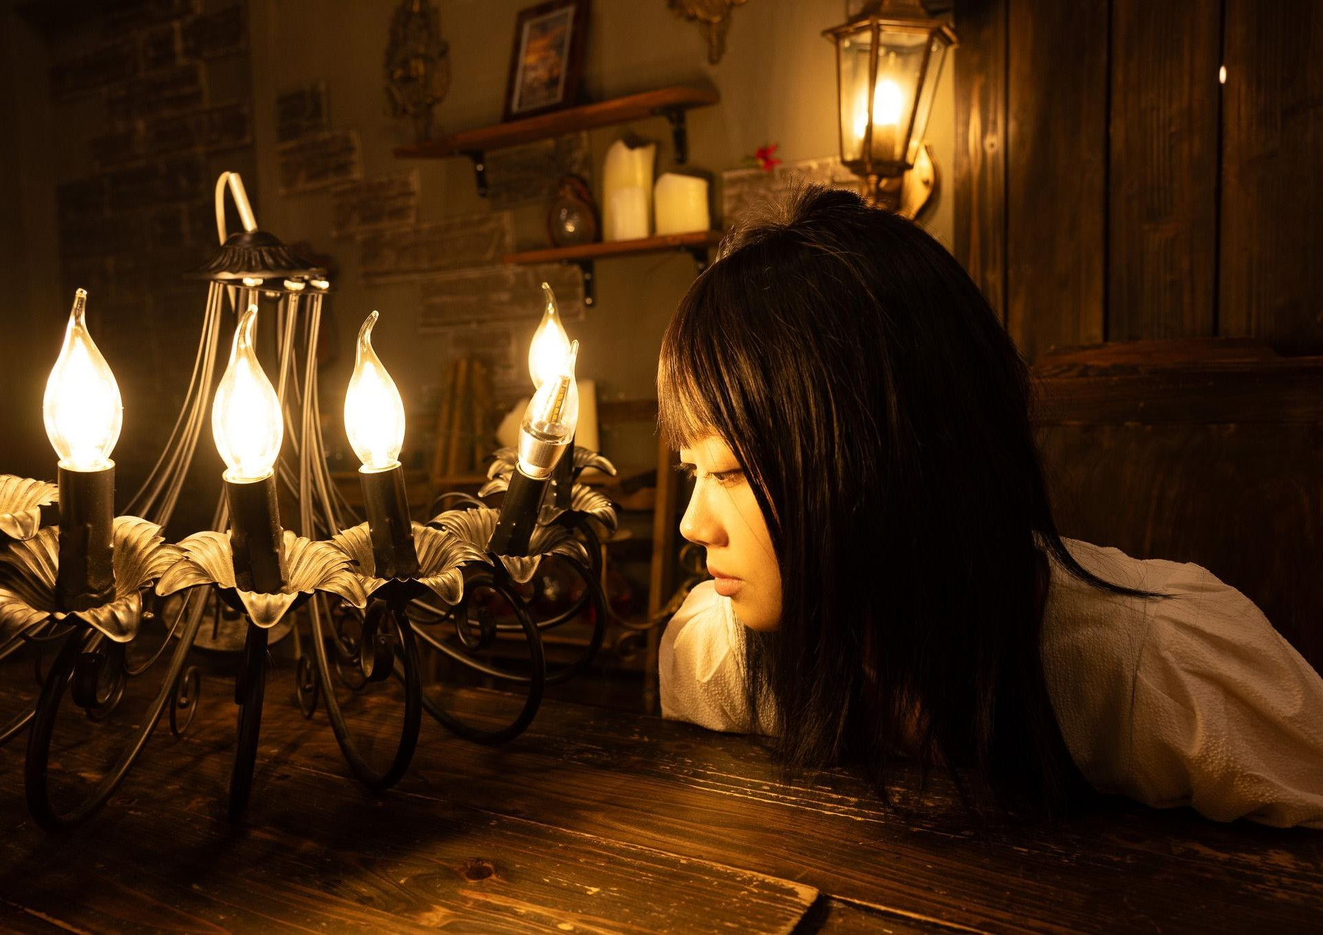

Slide 16
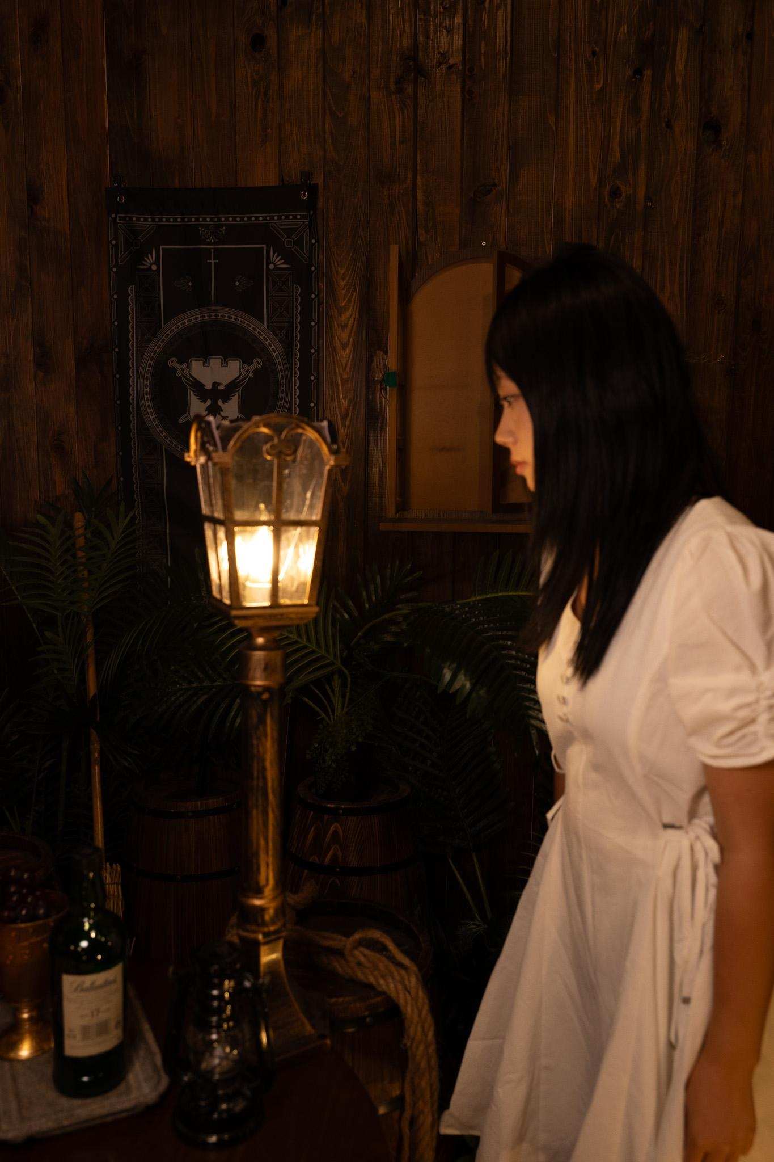
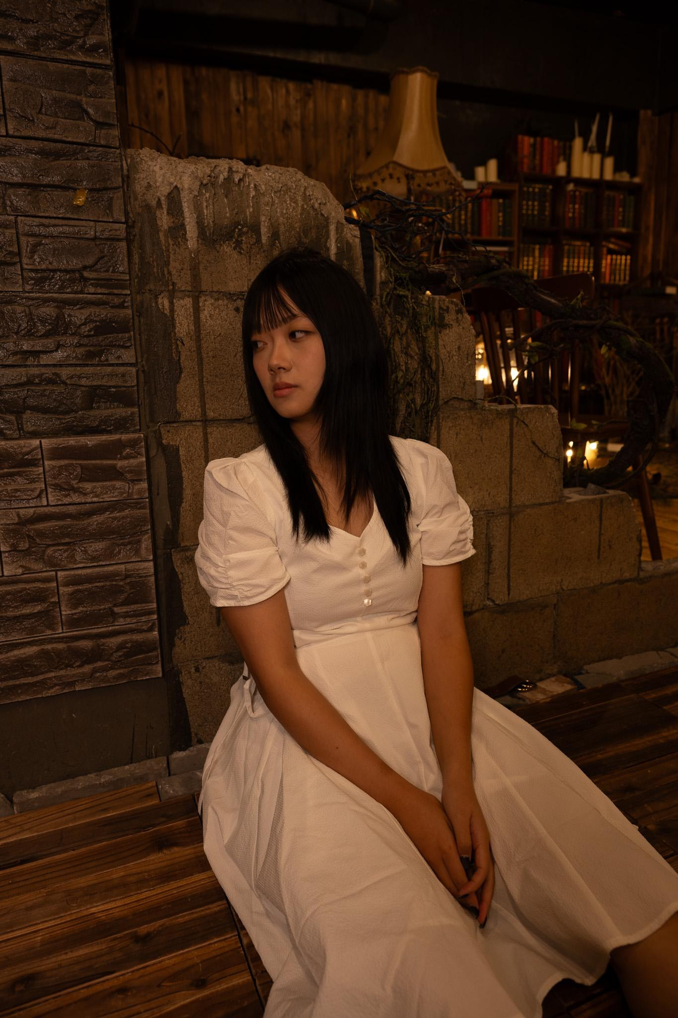
“
마치 안개 너머에서 바라보듯 현실과 자신 사이에 보이지 않는 거리가 생깁니다.
02 해리 DISSOCIATION

Slide 17

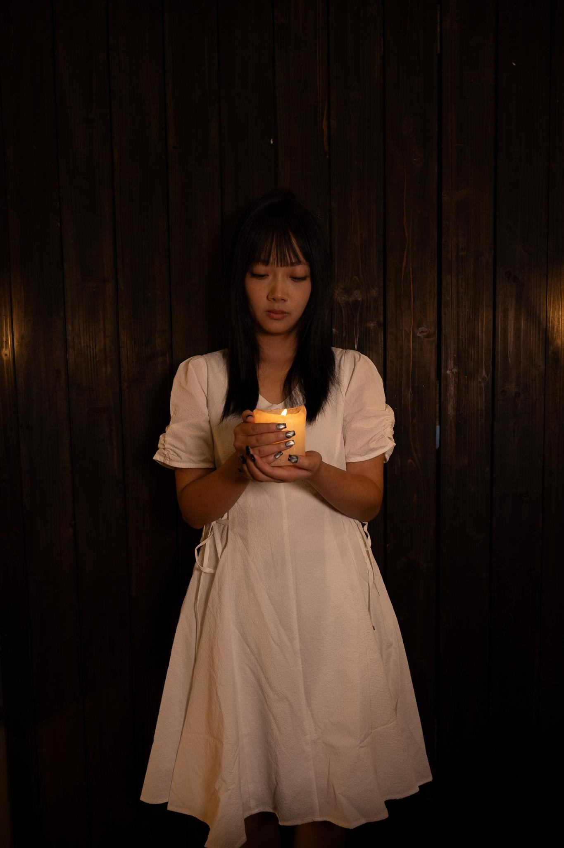
“
사람과 빛으로 가득한 공간에 머물고 있지만, 그 모든 것이 자신과 분리되어 있는 듯한 순간이 있습니다.
02 해리 DISSOCIATION

Slide 18
“
외부의 세계는 여전히 밝고 평온하게 존재하지만, 그 안에 있는 인물이 경험하는 내면의 세계는 그와 다를 수 있습니다.
02 해리 DISSOCIATION

Slide 19
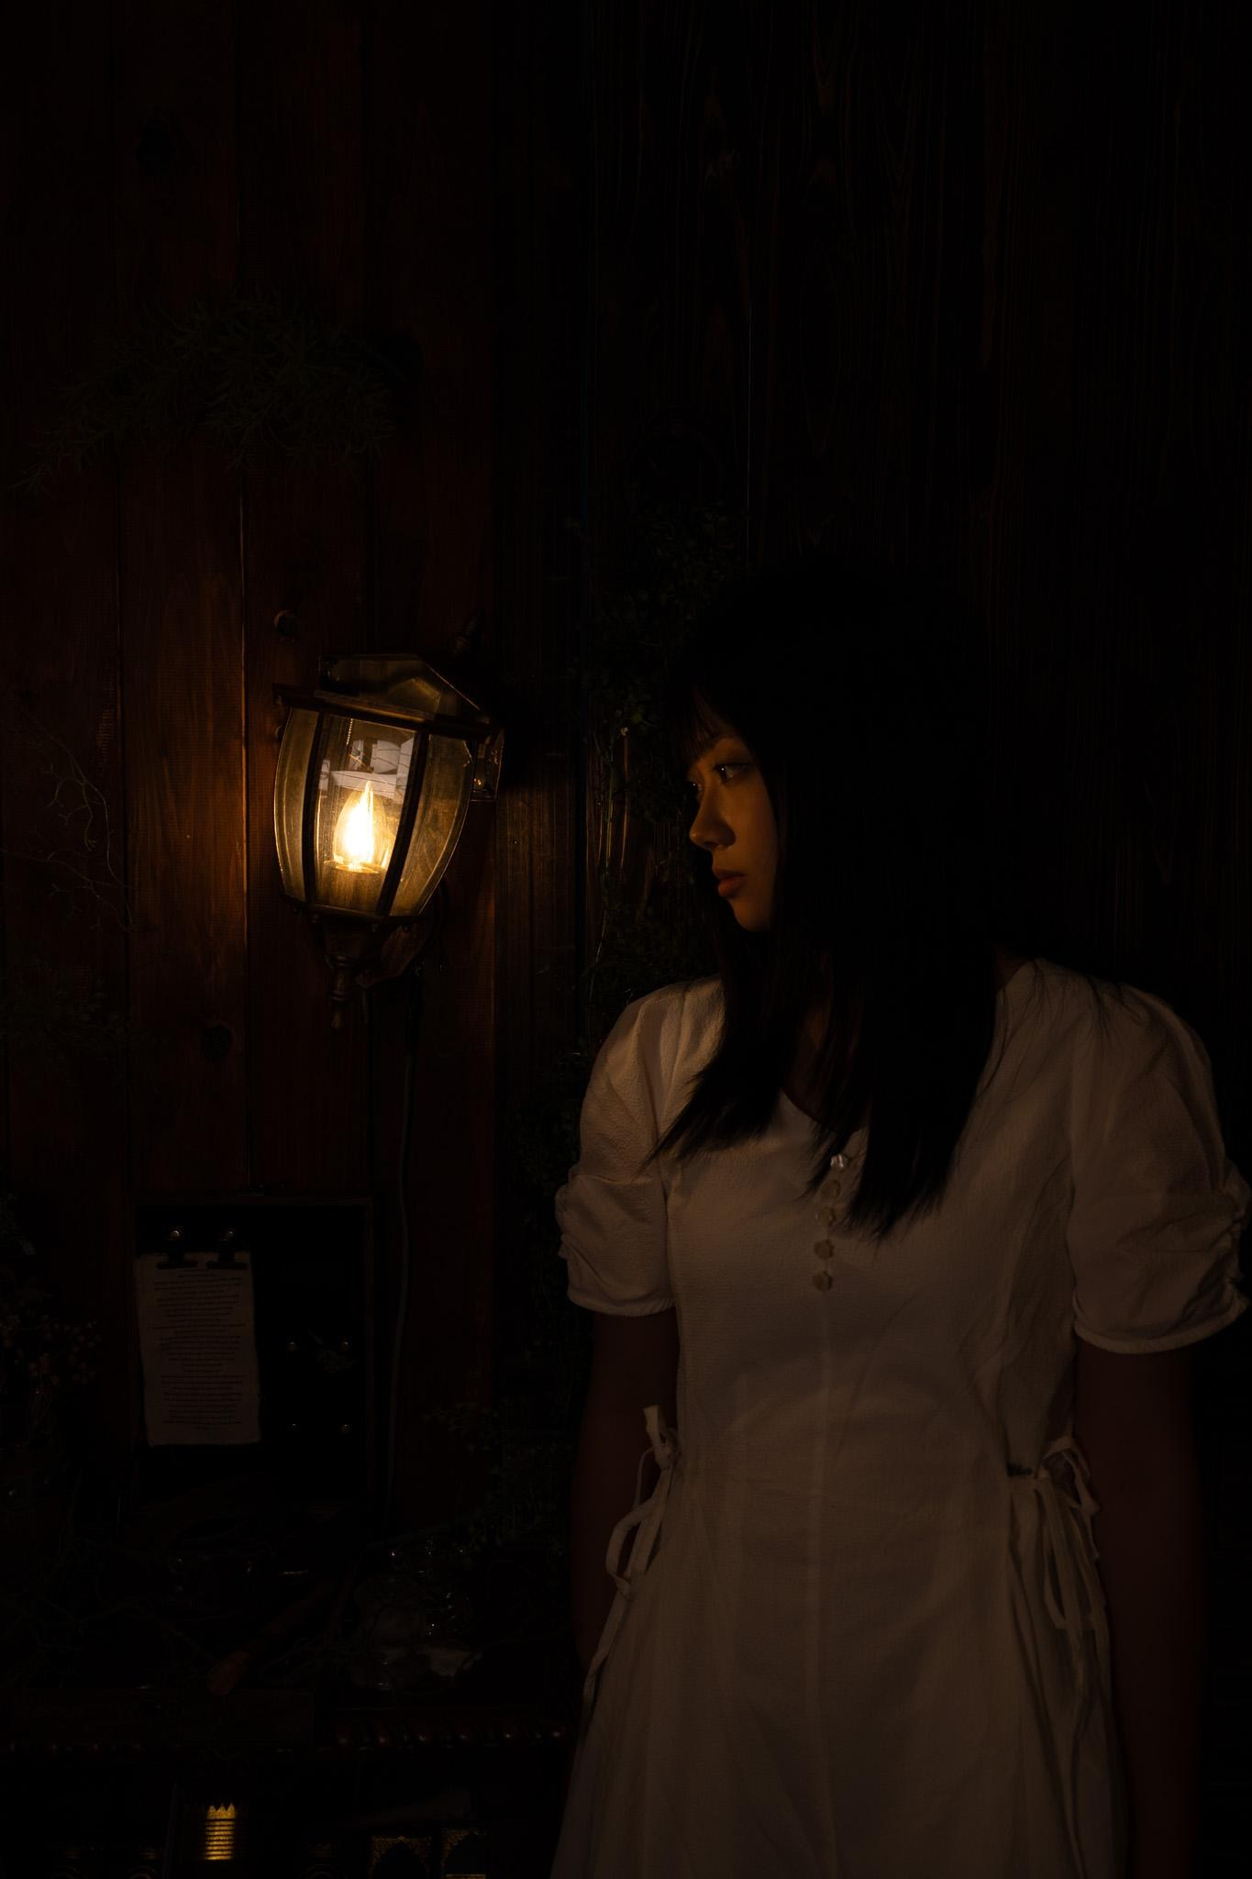
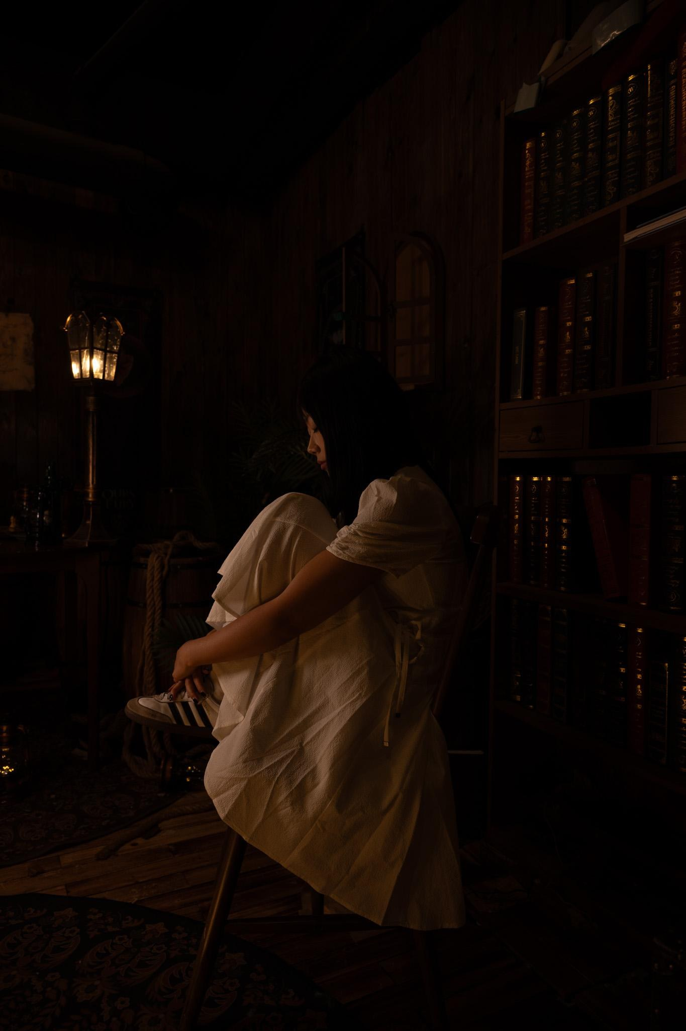
“
겉으로 드러나는 모습만으로는 타인의 내면을 온전히 알 수 없다
02 해리 DISSOCIATION

Slide 20
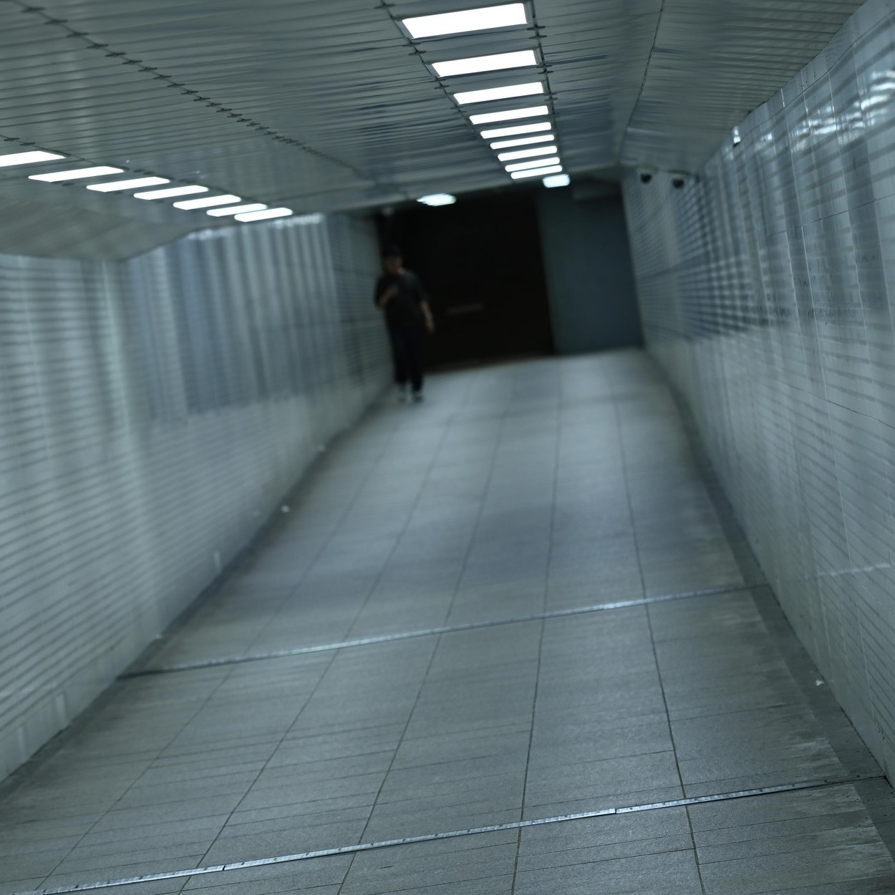

감사합니다
THANK YOU
01 《터널》 Tunnel
02 《해리》 Dissociation

